Slide 1
当代国产测绘装备的技术进展
（新硬件）
刘先林

Slide 2
我们正处在技术快速变化的时代
人类未来40年的科技进步将超过过去的4000年
快速变化的社会呼唤新型测绘装备

Slide 3
由于国家倡导和支持国产化装备的发展，再加上技术的快速进步，使得装备的更新周期缩短，新装备研制国内外都处于同一个起跑线上，所以研制国产装备的企业大有可为。

Slide 4
装备生产在GIS产业链中处于最上游，研发过程最艰苦，产值最低，难度最大，产品生存周期短，受进口产品和盗版软件冲击最大……想进入市场并不容易。
选择测绘装备研制的企业要有足够的思想准备，迎接、战胜各种困难。

Slide 5
根本的问题还是 创新 二字
无论国内、国外企业，无论上市、国营、民营企事业单位，大家一起来创新开发新型的测绘装备，谁的装备创新成分最多，谁就能首先占领市场。
究竟选用谁家，一是靠实物检测，满足用户要求，二是比较性价比，而不是……

Slide 6
所有这一切来得如此之快，我们似乎处于知识爆炸的时代。
（结果是本PPT的页数猛增，欢迎拷贝，暂不上传网络）

Slide 7
互联网+时代产生大量以电子支付和电商为代表的网络虚拟经济，一夜间爆发，成为全国甚至全球的首富前几名，是社会进步的表现。
与此同时，发生了线上线下的激烈竞争，实体经济制造业受到冲击，已经得到有关方面的重视。
据说，社会进步的最前沿已经从互联网+时代悄悄地进入到新硬件时代。

Slide 8
一、当代测绘装备研制的总原则

Slide 9
1. 首先采集装备应该提升
1）移动感知→传感网+标签网→感知移动（从视频、卫星影像感知移动物体）
2）有限数据源（可见光）→
多源（可见光、多光谱、激光、微波、红外、无线电波（毫米波等） …）
三高：高空间分辨率、高时间分辨率、高谱段分辨率
3）二维被动感知→三维主动感知（三维激光、三维SAR）
4）“传输”方式的提升，回收方式→实时传输
（机、星、地、中继，专线，5G ）

Slide 10
2. 新时代的GIS采集装备应该是一机多用
1）互联网+时代的卫星应该是一星多用，可以节省大量经费；
2）集成化的移动测量机头，可以方便的放在十多种载体上进行数据采集（例如SSW系统）；
3）昂贵的航空照相机应该既可以拍斜片，也可以只拍大幅下视片，既可以拍大比例尺，也可以拍小比例尺。（例如SWDC）
互联网时代的采集装备非常昂贵，正如柔性加工一样，应该具备柔性使用的功能，像变形金刚。

Slide 11
3. 智能手机是最有前途的新型测绘装备
众投→众创→众测
人手一台的智能手机，不仅有很大的存储空间，高速的通讯（4G/5G）功能，还有定位、照相、微机械陀螺IMU定姿，里程计（计步器）、甚至扫描激光……和丰富的应用软件（APP），是一机多用的典型， 不仅可用于志愿者的泛在测绘，专业测绘队伍也将会把手机作为测绘装备。

Slide 12
4. 新的采集装备要能生产结构化数据
各类工厂化软件虽然速度快但生产的数据是无结构的
结构化是指：
1 ）三维模型数据要有丰富的分层分类，涵盖社会生活的各行业所需；
2 ）实体类中的每一种实体类是对象化的，即每个对象都有唯一的辨认码；
3 ）每个对象有对应自己的属性项，包括几何属性和人文属性，几何属性还涵盖该对象建模所必须的三维矢量等各种几何数据。
这是SSW生产的三维模型的最重要的、尚未普及认识的、未来将会发挥巨大作用的数据优势。

Slide 13
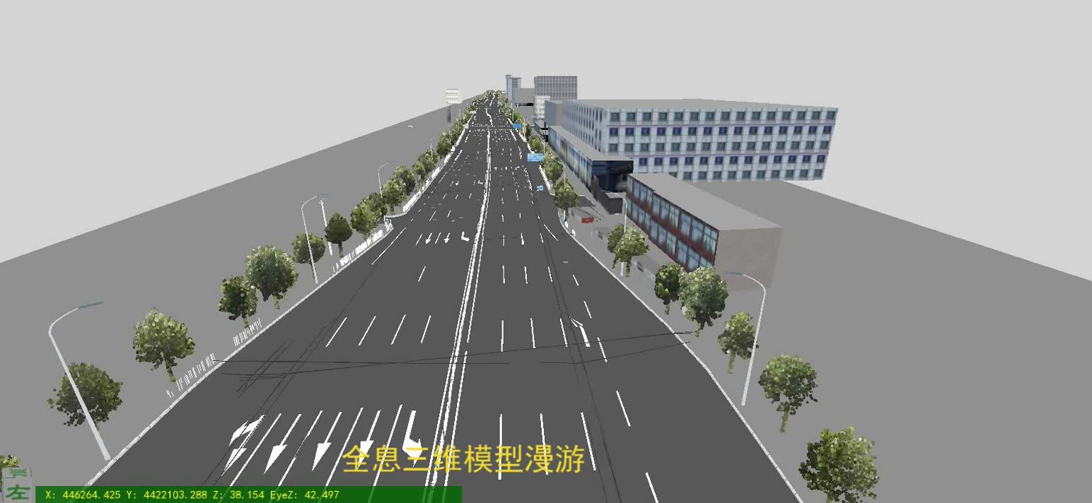
结构化三维是指：数据有丰富的分类

Slide 14
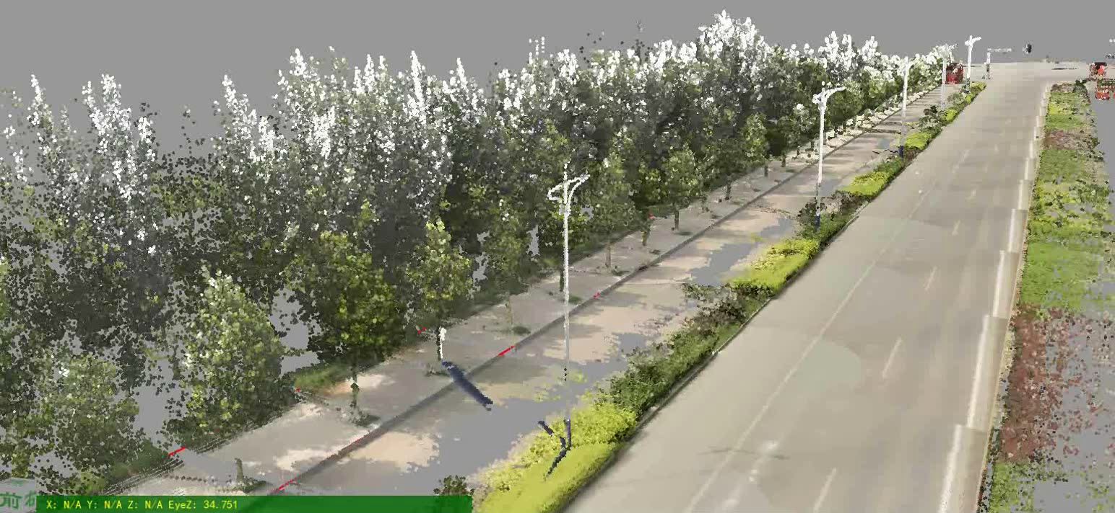
结构化三维是指：每一层是管理到对象的

Slide 15
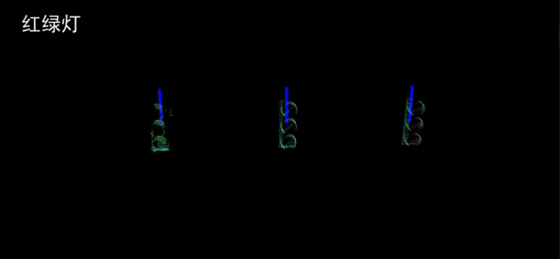
结构化三维是指：每个对象有丰富的属性

Slide 16
城市全息三维的数据结构
城市GIS实体空间（1个） | 各、委、办、局（10多个） | 实体分类 （共50个以上） | 每一类含有N个对象/实体 …… | 每一个实体含有若干属性项（数量与类别 有关） …….

Slide 17
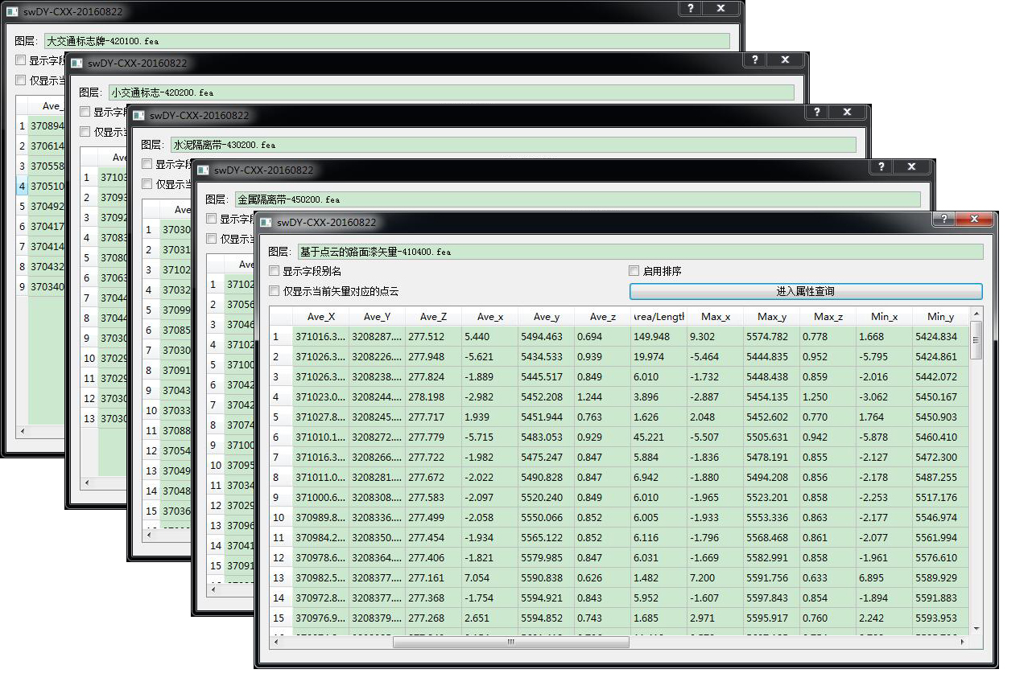
每个对象都有自己的属性表
测区中存在的多要素三维模型每一个类都对应一个文件，该文件记录了该类所有对象（实体）的属性项。

Slide 18
5. 新装备要预见到虚实空间相融合的未来发展趋势
如火如荼的线上线下互相收购，表明虚拟空间与现实空间正快速融合，地理信息领域也不例外。
虚实空间的进一步融合，将会实现两个空间统一编址，任何网络空间的IP地址对应一个空间位置，任何一个GIS空间的实体都对应一个IP地址，互相映射，并且互为属性项。

Slide 19
6. 新型测绘装备要引进人工智能AI
智慧城市专家认为智慧城市的建设有起点但是暂时看不到终点，但是测绘装备首先智慧起来是毋庸置疑的。人工智能现在是全球的大潮，我们新型的测绘装备怎么能不引入人工智能技术呢。

Slide 20
前一段测绘装备的潮流是工厂化（像素工厂、街景工厂……）
工厂化的优点是处理速度大大提高
工厂化带来的问题是只能生产无结构的数据，应用范围有限
下一步测绘装备中大数据处理的核心问题是加入人工智能
这就要求采用CPU并行、 GPU并行、云计算技术，使得计算速度成百倍提高，不仅能对无序的大数据进行自动提取、分层分类、对象化，而且可靠性逼近100%。

Slide 21
当代测绘装备中的AI
1）多源遥感数据的分类提取；
2）扫描车激光点云、机载激光点云的自动目标提取与建模；
3）多视角影像的目标自动提取等全自动高可靠性的结构化数据生产都有赖于当代最新的AI技术，深度学习、强度学习，必将是各种测绘装备走向全自动要用到的重要技术。
几十年结构化测绘数据的全自动生产实现不了，只能靠大量人力！随着当代AI技术的引入，有望得到解决，而且成功率和可靠性逼近100%

Slide 22
二、各种在研测绘新装备的技术进展
（国内各院校、研究院、企事业的相关资料搜集不全的请谅解）

Slide 23
下面介绍的新装备强调“新”字，部分已经在生产中得到使用，很多还处于在研阶段，如何能尽快实现从实验室走向市场，使中国新型测绘装备的创新研发能跟上世界潮流，某种意义上取决于“敢于吃螃蟹的人”。
以下只对每一项装备简述内容，详情请见附录，并与相关研发单位联系合作事宜。

Slide 24
（一） | 隐蔽地区、室内定位 | 1. 地表以上全定位（全源，全空间）装备
（二） | 滩涂与近海 | 2. 水下无人潜艇在海洋测绘中的应用
 |  | 3. 水陆两用沙滩车用于滩涂与海岸线调查
（三） | 地下 | 4. 超导磁力仪及其应用
 |  | 5. 地下空洞与地下管线综合探测方法
（四） | 陆地 移动测量 与自驾 | 6. 移动测量系统
 |  | 7. 多线激光雷达在无人驾驶障碍物探测中的应用
 |  | 8. 相控阵雷达在无人驾驶避障探测中的应用
（五） | 航空 | 9. 无人机航飞
 |  | 10. Mini SAR
 |  | 11. 阵列天线三维SAR
 |  | 12. 机载激光雷达系统LC-3500
 |  | 13. 数码相机
（六） | 航天 | 14. 微、小型卫星
 |  | 15. 单光子面阵激光雷达

Slide 25
（一）隐蔽地区、室内定位
1. 地表以上“全定位”（全源，全空间）装备
室内/隐蔽地区定位

Slide 26
正定位与反定位的概念
正定位（离线定位）是指：
在室内或隐蔽地区对布设的定位增强网点进行定位，进而对室内或隐蔽地区进行三维实体模型的建立。
反定位（在线定位）是指：
室内或隐蔽地区布设的定位增强网建立之后，对移动测量终端进行实时定位。移动测量终端可能是移动测量的POS测量中心，而更多的反定位是对手机进行定位。

Slide 27
用户对全定位（室内/隐蔽地区）的要求是：
① 高精度绝对定位时，现有的测量型接收机最好能派上用场；
② 室内外都要支持手机定位，包括用手机进行10cm级的实时定位。
用户的要求是很高的，简直是“不合理”
但是：科研工作者的职责就是将不可能变为可能

Slide 28
各行业全定位精度的要求
① 移动测量/RTK用于不动产、1:500地形图地籍图等：5cm
② 自动驾驶：0.1m
③ 多要素城市实体建模：0.2m
④ 智慧医院、停车场、商场、旅游…：0.5m
⑤ 监测类的定位精度要求非常高，不是本文讨论的范围
不管精度要求多少，都要求是全空间范围的定位，最好是实时定位

Slide 29
1）室内协同定位
2）Wi-Fi定位
3）蓝牙的定位与应用
4）超宽带脉冲
5）超宽带雷达
6）Li-fi
7）RFID定位
8）伪卫星
9）基站定位（5G）

Slide 30
当前室内定位各种应用方案的评价
应用方案 | 优势 | 劣势 | 适用场景
室内 协同定位 | 融合GNSS/MEMS/WLAN/BLE/气压计/磁强计/SLAM/移动通信等多种室内外定位数据，定位精度高（1-3m） | 需要建立覆盖全国的分级服务精度的大规模信标位置数据库，多源异构定位数据融合算法和误差建模还不成熟 | 广泛适用于各类室内定位场景
wifi | 覆盖广，信源多，系统可复用，部署灵活，定位精度3-5m | 安装维护成本高、能耗高、抗干扰性差，有延迟 | 机场，商场等
蓝牙 | 功耗低，成本低，定位精度高，部署简单，定位精度小于2m | 部署和运维成本高，覆盖距离短，信号在复杂环境下易受干扰 | 广泛：停车场、工厂、医院等
超宽带脉冲 | 功耗低，系统复杂度低，抗干扰性强，定位精度高，可达厘米级，10cm | 基站之间需要同步，故难以实现大范围室内覆盖，且手机不支持，部署成本非常高 | 较高精度测量及需要较高精度定位
超宽带雷达 | 定位精度高，基站不需要同步，2cm | 全靠进口，成本较高，手机不支持 | 高精度测量
Lifi | 部署成本低，定位精度高，功耗低 | 覆盖范围有限，抗干扰性差 | 商场，厂矿等
RFID | 标签成本低，功耗低，可以对标签内容进行读写，定位精度可达米级/亚米级 | 作用距离短，安全性低，定位精度易受环境影响 | 物流、管廊
伪卫星 | 抗干扰性强,定位精度高，可达亚米级，定位精度小于10cm | 设备、部署和运维成本高 | 机场，露天矿，城市监控，精准测量
基站定位 | 信号覆盖成本低，范围广，与GNSS定位结合，定位速度快，定位精度20cm | 需要基础设施改建，与移动运营商的合作，定位精度低（目前有基于TC-OFDM信号进行测距定位，可高精度定位） | 适用于城市各类室内定位场景

Slide 31
（二）近海与滩涂
2. 水下无人潜艇在海洋测绘中的应用
3. 水陆两用沙滩车用于滩涂与海岸线调查

Slide 32
2. 水下无人潜艇在海洋测绘中的应用
以AUV为载体的海洋测绘
北京中海智导装备技术有限公司

Slide 33
我国水下无人潜艇发展迅速，可以根据用户安装不同传感器的需求进行定制，这种主要用于军工的装备需要找到民用的出口。

Slide 34
3. 水陆两用沙滩车用于滩涂与海岸线调查
北京中海智导装备技术有限公司

Slide 35
滩涂测绘、地理国情海岸线调查、零米线、高低潮位线、近海低潮位情况下海深2m内的海底地形测量……目前主要采用“RTK跑滩”的方法作业，劳动强度大，效率极低。水陆两用的运载工具，再加上移动测量的红外激光和船载单点蓝绿激光测距，可能会解决这个问题。

Slide 36
（三）地下
4. 超导磁力仪及其应用
5. 地下空洞与地下管线综合探测方法

Slide 37
4. 超导磁力仪及其应用
（squid北京斯奎德量子技术有限公司，米总）

Slide 38
曾经有公司从国外引进以色列科学家发明的超导磁力仪，进行地下管线测量，以60km/h车速、6m幅宽对地下一定深度的管线、空穴进行探测，在北京顺义地理信息产业园做过试验。目前在海下进行实际作业，国内大量的地下管线工程测量单位可以考虑引进新技术。

Slide 39
5. 地下空洞与地下管线综合探测方法
（山东大学副校长，李术才）

Slide 40
山东大学李校长的成果在盾构机开挖前方探水、避险工作中取得重大成功，已在全国大规模推广，很有成效。该技术完全可以用于地下管线的探测中，所以请李校长对地下管线测量和空洞探测的普查与精查进行了规划，供有关单位参考。

Slide 41

6. 移动测量系统—SSW车载激光建模测量系统
北京四维远见信息技术有限公司
http://www.jx4.com/

Slide 42
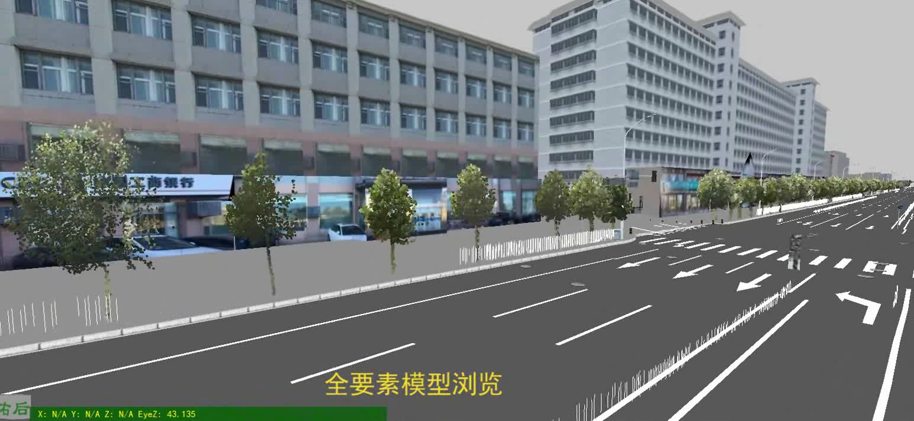
网上虚拟城市街景超过Google街景、百度街景
千万网民大众进入虚拟城市平台，将自己掌握的信息（照片、属性）添加进去，性能增长将是爆炸性的。

Slide 43
SSW车载激光建模测量系统的未来
目标：不久可以实现当天扫描，第二天自动产出车道实体模型
并把自动驾驶技术引入扫描车

Slide 44

7. 多线激光雷达在无人驾驶
障碍物探测中的应用
北京北科天绘科技有限公司
http://www.isurestar.com/

Slide 45
多线激光雷达在无人驾驶中统称为避障雷达，目前北科天绘产出有16线、32线的产品，有机械扫描、固化无机械扫描两种，售价很低，受到广大汽车制造商的欢迎。当前的认识是自动驾驶汽车不可或缺的避障装置，但是软件正在研发之中，特别是对移动目标实时提取。该扫描头完全可用于移动测量，例如背包式移动测量装备。

Slide 46

8. 相控阵雷达
在无人驾驶避障探测中的应用
北京国卫星通科技有限公司
http://www.chinabdnav.com/

Slide 47
相控阵雷达是常见的军工产品，军民融合的大环境下，这种技术也在寻找民用的出口，相控阵雷达最大优势是探测移动目标，这项技术完全可以在自动驾驶避障中得到应用。

Slide 48
（五）航空
9. 无人机航飞
10. 微小型SAR
11. 阵列天线三维SAR
12. 机载激光雷达系统LC-3500
13. 数码相机

Slide 49
9. 高档无人机航飞
北京四维远见信息技术有限公司
http://www.jx4.com/

Slide 50
无人机应急测绘的1+N，N+N方式
目前一个基站已经可以控制若干无人机进行组合编队飞行，N+N方式是指在灾害多发地区已经均匀分布的CORS站旁边建无人机机库，一旦灾害发生，可实现远程控制就地起飞，采集灾情数据，4小时之内通过5G网络传输到中央控制室。

Slide 51

10. 微小型SAR—MiniSAR测图系统
中科九度（北京）空间信息技术有限责任公司
http://www.geodo.cn/index.php

Slide 52
MiniSAR经过了大量的应用，3000m航高可以达到30cmGSD的DEM精度，完全可以满足测绘的要求。多极化SAR的应用有可能解决全天候飞行地物自动分类的问题，可惜在测绘部门没有得到大面积推广。在飞行天气很少的地区，生产DSM（P波段甚至可以生产DEM），以及地表覆盖的全天候探测，都是很好的技术方案。

Slide 53
11. 阵列天线三维SAR
中国科学院电子学研究所
http://www.ie.ac.cn/

Slide 54
中科院电子所研制的阵列天线三维雷达，可以直接输出地表建筑物的三维模型，精度50cm，虽然视觉效果不如可见光，但是全自动、全天候，我们测绘部门应该把这种电子工程的高新技术成果拿过来，多做应用试验。

Slide 55
12. 机载激光雷达系统LC-3500
北京北科天绘科技有限公司
http://www.isurestar.com/

Slide 56
四维远见与北科天绘联合研制的机载激光雷达，是模仿Riegl产品研制，性能达到国外同类产品的技术指标，点云形状是平行线而不是“之”字型，同样的高度每平方米得到的点云数量与国外产品相当。用有人机或无人直升机，每平方米的点数可以大大增加，特别值得一提的是，四维远见在飞Lidar的过程中，装备了高精度双拼面阵相机，视场角与Lidar相同，在工厂化软件的支持下，可以同时生产像元级的高密度、高精度点云，作为激光点云的补充，这套资料还可以满足测图的需要。

Slide 57
13. 数码相机—SWDC系列航摄仪
北京四维远见信息技术有限公司
http://www.jx4.com/

Slide 58
SWDC数字航空摄影仪的优势
①SWDC可以改变焦距: 50mm/80mm. 我们可以提供共用相机底座的两组相机模块在工作中互换，以较低成本应对不同的需求；
②SWDC-4 和SWDC-5倾斜相机也可以很容易互换；
③SWDC-4 的数据可以在现有的摄影测量工作站上使用, 而其他的航空相机如ADS、A3等需要升级你的软件. 影像的PPA 是 0,不需要在软件中输入内方位元素，避免出错的可能。
④基高比大，支持更低的航高，支持更多的飞行天气；
⑤存储由CF卡升级为电子硬盘，曝光间隔缩短到3s；
⑥集成多星模式GNSS与飞控系统的自动曝光，相机的最大幅面达到3亿像元。
Notes:
58

Slide 59
国产自主知识产权倾斜摄影仪（五镜头）后处理软件
1）SmartEarth，泰瑞数创科技（北京）有限公司
2）Q3DCS（快速三维重建系统），西安测绘研究所
3）DIPCAD，武汉地普三维科技有限公司
4）JX5-3D ，北京四维远见信息技术有限公司

Slide 60
（六）航天
14. 微、小型卫星
首都师范大学资源环境与旅游学院
http://www.cnu.edu.cn/

Slide 61
近年各种微小卫星纷纷上天，北京号、吉林号、清华、武大、首师大……造价大幅降低，卫星“众发”的时代已经到来，天空中的各类卫星将很快达到4000颗，大量的卫星资料保证了廉价数据源的大幅增加，而众多的数据源使得自动分类提取成功率逼近100%

Slide 62
15. 单光子面阵激光雷达
武汉大学电子信息学院
http://eis.whu.edu.cn/index.shtml

Slide 63
单光子激光可以实现更小的发散角，脚印的全波形处理使得激光数据不仅可以用于地形的生产，更可以实现目标分类的自动提取。
量子科学技术的高速发展将是我们测绘新装备的下一个高潮。

Slide 64
三、新需求只能用新装备提供服务

Slide 65
新型测绘装备与新型地理信息数据
助力智慧城市提升到高级阶段

Slide 66
什么样的系统不是智慧城市？
智慧城市定义的逆向思维
存在信息孤岛信息不共享的不是智慧城市
没有用到大数据技术的不是智慧城市
没有用到时空地理信息的不是智慧城市
没有用手机推送面向大众提供服务的不是智慧城市
仅有认识世界（信息流）没有改造世界（能量流）不能将城市的某个方面建成像个自适应的生物体的不是智慧城市

Slide 67
网上虚拟城市的建立有赖于测绘新技术
与网络公司合作建立公众网站，把城市时空数据加密后对大众放开，构建城市时空大数据云平台（后期将包含室内）。
在平台上开发泛在测绘软件，允许网民上网用手机拍摄的资料对底商的纹理进行更新。经确认后发布。
与导航公司合作挂接他们的兴趣点。

Slide 68
网上虚拟城市的功能
网民用计算机或者手机登录城市时空数据云平台后可以分类在线浏览，放大缩小，推拉摇移……有更强的沉浸感，并且可以在函数检索的基础上，产生出用户所需要的统计分析结果（知识产出）。

Slide 69
从三维走向四维，从静态走向动态
建立可重现历史的虚拟现实
4DVR
把大量的探头的影像资料与时空数据相融合，建设可历史重现的虚拟现实平台4DVR。在智慧公安中提到的可在线的四维虚拟现实平台，这使得地理信息的服务从二维走向静态的三维，进一步发展成为四维，4DVR的出现。

Slide 70
以建设智慧医院为例，所用到的测绘高新技术
在所在区域布设各种定位增强网（WiFi、蓝牙、二维码、RFID），实现手机全定位；
用移动测量技术建立医院室内外三维模型，这种三维模型必须是结构化数据，也就是所有分层分类、对象化、有属性项，这种基础数据与智慧医院平台相结合
开发平台软件，在平台上叠加医院时空大数据与各种传感网的实时大数据，及患者手机实时大数据， 并开发API接口，手机上建立APP软件，才能引导患者有序的在医院进行就诊、化验、缴费、取药……
看起来复杂，第一阶段只是引导患者，第二阶段实现手机上的电子化验单和电子支付，第三阶段实现全智能。

Slide 71
  所有智慧城市的纠结都是没有用足新型地理信息技术与数据带来的。
  具体来说：一是全定位技术；二是全息三维底图数据。

Slide 72
  高铁站内手机位置共享接人;
  校园学生跟踪定位
  工厂工人定位
  这些低级应用会比智慧车站等专题智慧早实现

Slide 73
2. 共享经济中的新型测绘装备

Slide 74
  共享经济兴起的虽然晚，近几年的新事物，但是发展速度惊人，应该是一种必然的趋势。除了共享单车、共享汽车外，共享经济的其它项目正在出现。
  共享经济只有用到地理信息技术（全定位技术、全息三维底图数据），才能健康、科学、有序的发展。所有共享经济的乱象都是没有采用地理信息技术带来的。

Slide 75
治理共享单车
  时空数据在共享单车的应用，当前如果把全息三维数据提供给共享单车平台并使共享单车本身具有控制功能，共享单车的乱象有可能会改善，例如限制共享单车的运动范围，只能停放在指定区域。

Slide 76
3. AR增强现实中的新型测绘装备

Slide 77
增强现实（AR）就是把计算机中的场景三维数据与实地观察到的景观数据（未必是三维）融合（套合）在一个屏幕上，来实现各种各样的应用。因此增强现实所用到的地理信息基础数据一定是三维的。当增强现实普及时，对三维的地理信息将会有更大的需求。这就离不开现实世界实体三维的离线建模。

Slide 78
可能会出现的增强现实与地理信息相融合的应用：
基于AR的自动驾驶
基于AR的智慧旅游
基于AR的野外数据补测（有针对性）
泛在测绘
视频数据与实地模型的叠加分析

Slide 79
4. GIS人的自动驾驶解决方案

Slide 80
作为GIS专家，自动驾驶技术的外行，设想的新的自动驾驶算法可能会是：
1）利用实体匹配的自动驾驶 ；
2）汽车机顶盒+交通云平台指挥下的自动驾驶；
3）多视角视觉的离线定位（正）和在线定位（反）。

Slide 81
1）利用实体匹配的自动驾驶
自动驾驶与巡航导弹、月球车自动行走是同一个性质的问题，巡航导弹在中途是用DSM或影像匹配“自驾”，到达目的地使用模型/高密度DSM寻地，月球车更是采用实体模型/地形匹配行走。
新型的GIS提供了道路两侧每一种实体的每一个对象的模型数据，为什么不用来提高自动驾驶决策的冗余度呢？
在线定位时能把模型/对象实时提取出来是个挑战。

Slide 82
2）汽车机顶盒+交通云平台指挥下的自动驾驶
（事故率降低，保费减少，但是暴露隐私，可自愿选择）
“汽车机顶盒”安装有GNSS差分定位模块（CORS网和千寻网网络差分），地理信息数据脱密模块，与云计算的通讯模块，并与汽车总线相连。某种意义上在全定位的解决方案实施之后，高精度道路基础数据逐步详尽，交通云平台计算速度足够高时，就可以由云平台向机顶盒发送指令，实现自动驾驶。安全起见，仍需安装避障传感器。

Slide 83
3）多视角视觉的离线定位（正）和在线定位（反）
有人认为自动驾驶解决方案的终极目标是在汽车上只安装足够多的视频探头传感器，并配以高速图像处理计算机（CPU并行、 GPU并行、云计算）与汽车总线相连接，只要有强大的处理软件，就可以实现自动驾驶，性价比最高。
测量界的SGM匹配，SIFT特征提取，特征匹配，离线定位制图时的POS技术……都是自动驾驶业界要用到的核心技术。

Slide 84
自动驾驶数据与导航公司数据相互融合
固定线路的自动驾驶不需要使用导航公司的相关数据。导航公司的车道级数据、兴趣点数据都是自动驾驶发展到有导航功能时不可缺少的，导航数据虽然是道路级（而非车道级）的，但是是有结构有拓扑，特别是有大量的属性项（兴趣点。只有有结构的自动驾驶车道数据才能更有效的与导航数据相融合。

Slide 85
你的需求
你的参与
决定了这些新装备
何时面市

Slide 86
谢 谢

Slide 87
以下近200页各种新进展的详细介绍欢迎拷贝，就不在大会上进行报告，暂不上传网络。

Slide 88
各个装备领域的技术进展
（国内各院校、研究院、企事业的相关资料搜集不全的请谅解）

Slide 89
（一） | 隐蔽地区、室内定位 | 1. 地表以上全定位（全源，全空间）装备
（二） | 滩涂与近海 | 2. 水下无人潜艇在海洋测绘中的应用
 |  | 3. 水陆两用沙滩车用于滩涂与海岸线调查
（三） | 地下 | 4. 超导磁力仪及其应用
 |  | 5. 地下空洞与地下管线综合探测方法
（四） | 陆地 移动测量 与自驾 | 6. 移动测量系统
 |  | 7. 多线激光雷达在无人驾驶障碍物探测中的应用
 |  | 8. 相控阵雷达在无人驾驶避障探测中的应用
（五） | 航空 | 9. 无人机航飞
 |  | 10. Mini SAR
 |  | 11. 阵列天线三维SAR
 |  | 12. 机载激光雷达系统LC-3500
 |  | 13. 数码相机
（六） | 航天 | 14. 微、小型卫星
 |  | 15. 单光子面阵激光雷达

Slide 90
（一）隐蔽地区、室内定位
1. 地表以上“全定位”（全源，全空间）装备
室内/隐蔽地区定位

Slide 91
1）室内协同定位
2）Wi-Fi定位
3）蓝牙的定位与应用
4）超宽带脉冲
5）超宽带雷达
6）Li-fi
7）RFID定位
8）伪卫星
9）基站定位

Slide 92
1）室内协同定位

Slide 93
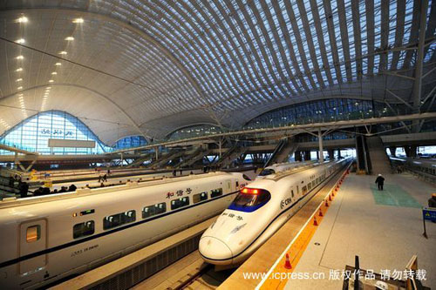
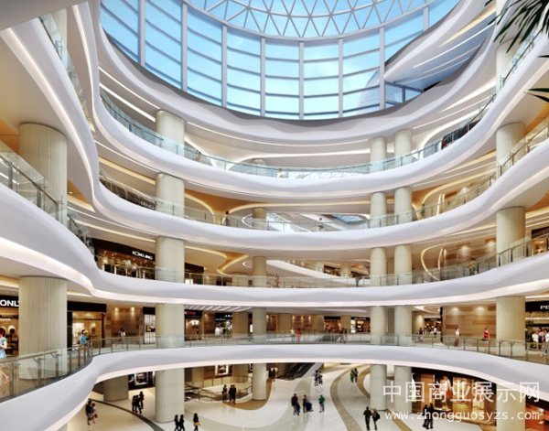
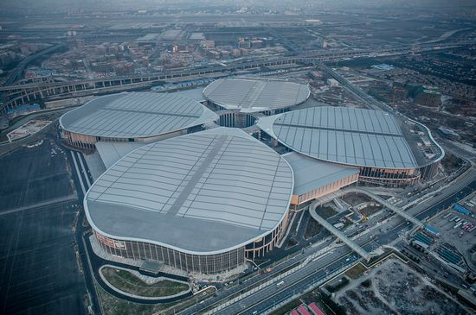
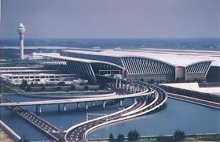
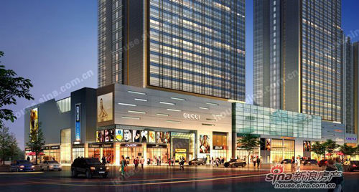
室内定位的市场规模
大型场馆
交通枢纽
办公商用
2017年50亿美元
（ABI市场调查报告）
人们80％的时间都在室内

Slide 94
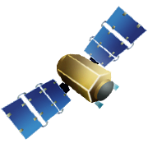
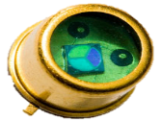
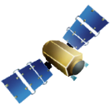
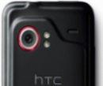

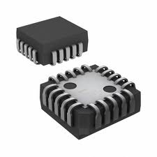

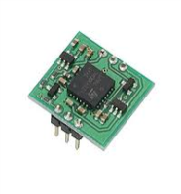


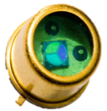
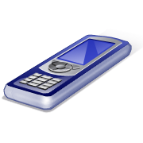
高精度定位传感器
卫星定位接收机
高精度定位源
手机已成为传感器集中载体
光源
北斗
Galileo
GPS
GLONASS
相机
传感器
射频信号
Accelerometers
音频
Gyroscopes
Magnetometer
BT/BLE
RFID/
NFC
Light sensor
WLAN
Camera
Cellular network
& Digital TV
Acoustic
sensor
Notes:
Everyone， 手机行为学，手机心理学的分析。把手机上升到智慧手机思维引擎研究
对多花钱的，也可以兼容，有一些重要环节加的方法，也可以兼容。我的方法可以涵盖别的方法。云端的自动化软件都可以。
作战，民用
智能手机已经内置了很多传感器，卫星定位接收机，和支持各种射频信号。
低成本的GNSS接收机在室内环境不工作。不在我们的考虑范围。
目前用的最多的传感器是加速度器、陀螺和磁力计组合， 与WI-FI融合，可以达到2-5米的定位精度。
要想实现从2-5米到1米的飞跃，光靠这五种定位源是不够的。它们的观测精度不足以提供广域覆盖的优于1米的精度定位技术。光线传感器，相机和音频传感器在室内定位中用的不多，如何开发它们的潜力，攻克高精度定位技术，实现优于1米的定位精度，是我们的主要研究内容之一。

Slide 95
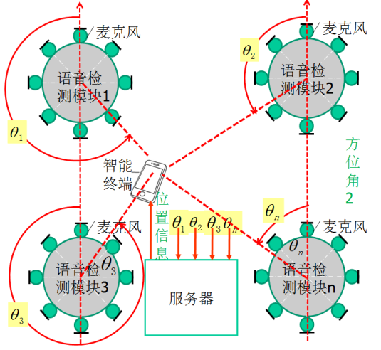
音频定位
利用手机内置扬声器和麦克风，16-21KHz 波段。即听不到，受人声音干扰少。
音波传播速度慢，测距时对时钟同步要求低。
可以测距或测量信号到达角。
定位精度：分米级。
有效范围：20米左右。
来源：中国科技大学陈香教授

Slide 96
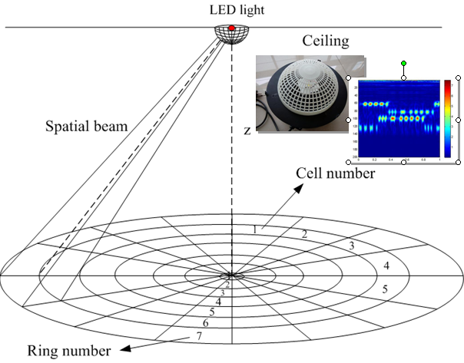
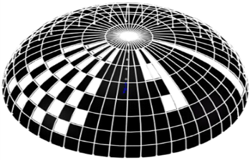
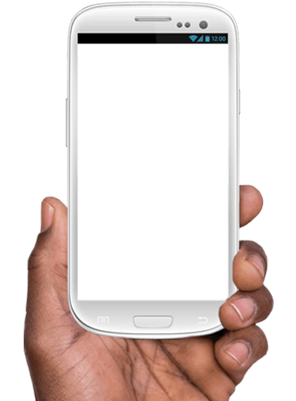

光源定位
光罩被划分为8圈，每圈48格 （投影到地面成384扇区）
每圈的编码（开／关）都不一样。通过旋转光罩，使得在每一扇区内的手机记录的光线强度的时间序列测量值的模式不同，判断手机所在扇区。
同过特殊编码和信号分析来计算手机在扇区内的相对位置。
不改变手机硬件
定位精度5-10cm
来源：中科院谭光博士

Slide 97
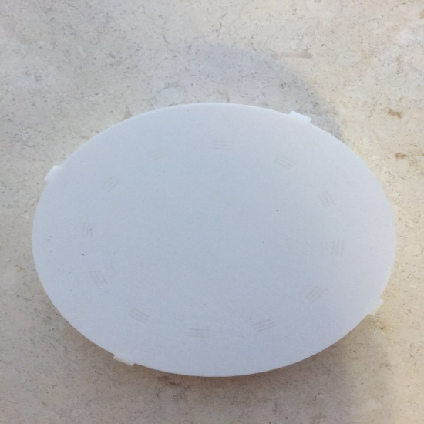
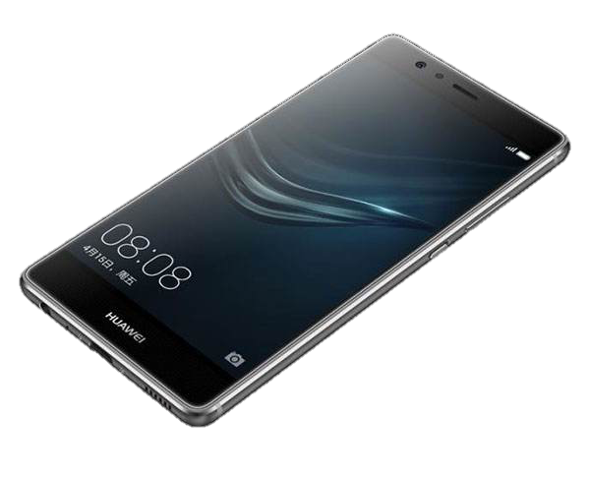
支持手机的伪卫星定位系统
支持大众手机。开机即得、用户体验跟室外北斗定位相媲美。信号接收无需改变大众手机硬件。无需预先建立任何指纹库。
把北斗卫星定位延伸到室内。无缝对接北斗，实现室内外无缝定位。
低成本、低功耗、部设维护方便。安装时无网络和基站间时间同步要求，维护成本低。
快速启动。TTFF（Time To First Fixed）0.1秒，定位精度 ± 2米。最大位置输出频率 10Hz 。

Slide 98
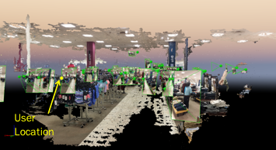
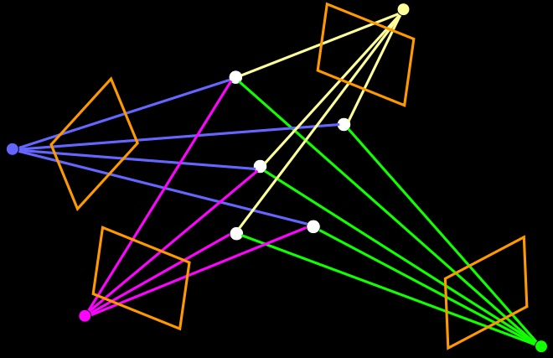


视觉定位
相机交会
在图像特征丰富的情况下，可以达到5-10cm 精度
基于 Structure From Motion的原理
第一步:基于众包图像的图像特征库的建立。发现和求解显著图像特征坐标(超算中心云端处理)
第二步：基于单张照片的相机交会定位系统（手机端）

Slide 99








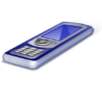



声、光、电、场全源定位
高精基准控制，紧耦多源融合：以分米级的高精度定位技术为控制，以无时不在的手机内置传感器和无处不有的磁场为纽带，全源紧耦融合12种声、光、电、场等定位源的不同组合，实现高可用优于1米的定位精度。
相机交会
光源定位
音频定位
BLE
定位
…
高精度控制
误差修正
< 1米
紧耦融合
磁场
手机内置传感器
声、光、电、场
12 种定位源
广域覆盖
（高可用）
无处不在
无时不有
全源覆盖

Slide 100
声、光、电、场紧耦全源融合
在观测量层面紧耦融合12种定位源的任意组合，实现高可用优于1米的定位精度。
定位源
运动传感器（Acc，Gyro），PDR
BLE，iBeacon
地标
Wi-Fi指纹匹配
地磁指纹匹配
5G小基站测角
BLE天线阵列
音频测距
LED光源编码
R-SfM相机交会
RGB-D相机定位
GIS语义定位
点元素
点元素
支持12种定位源的任意组合
Notes:
多源观测量紧耦合联合解算。支持12种定位源的任意组合

Slide 101
2）Wi-Fi定位
皖西学院电子与信息工程学院
http://www.wxc.edu.cn/

Slide 102
wifi定位原理
wifi定位技术是基于信号指纹的，其基本原理是利用无线信号在不同位置上的空间差异性，将空间特定位置上的无线信号特征作为该位置的指纹，建立位置指纹数据库，从而通过指纹匹配方式实现对用户位置估计。

Slide 103
wifi定位过程分为训练和运行两个阶段：
训练阶段：专业人士对定位区域进行位置采样，在每一个采样位置上收集无线信号特征，存入位置—指纹数据库。
运行阶段：用户发送其所在位置的无线信号指纹到服务器，服务器根据特定算法将指纹数据库中最匹配的指纹所对应的位置作为用户的定位结果。
wifi定位精度：米级

Slide 104

3）蓝牙的定位与应用
上海美迪索科电子科技有限公司http://www.mediasoc.com/home.html

Slide 105
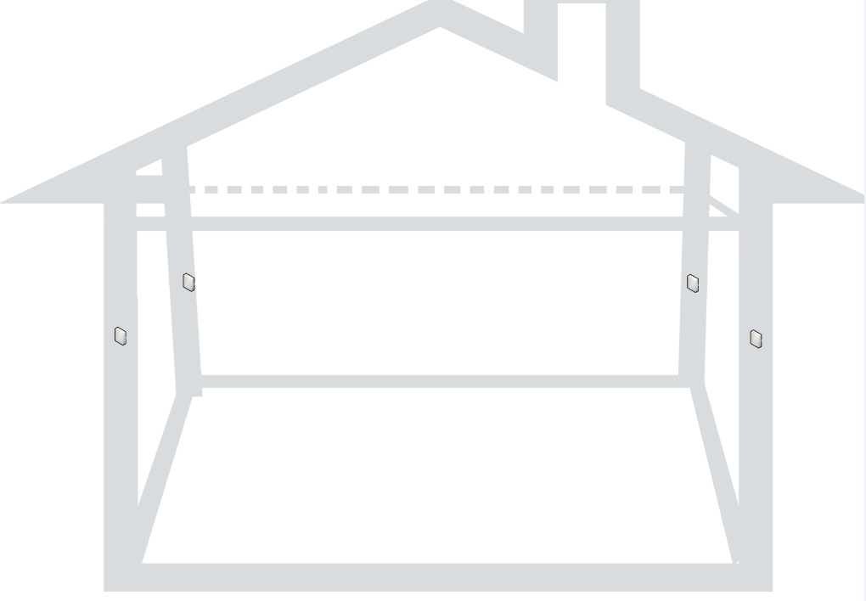





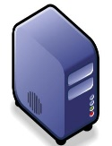


系统组成
蓝牙网关
蓝牙网关
定位标签
移动客户端
定位与地图引擎服务器
云端或本地
PC客户端

Slide 106
系统关键技术
采用蓝牙和惯导双传感器；
采用基于惯性传感器的行人航位推算算法和行人运动模式识别算法；
定位精度平均误差小于2m，实时定位相应时间小于1s；
蓝牙网关低功耗，电池可用5年；
无需标签，手机即可实现定位。

Slide 107
4）超宽带脉冲

Slide 108
UWB超宽带室内定位
超宽带技术是一种全新的、与传统通信技术有极大差异的通信新技术。它不需要使用传统通信体制中的载波，而是通过发送和接收具有纳秒或纳秒级以下的极窄脉冲来传输数据，从而具有GHz量级的带宽。
超宽带系统与传统的窄带系统相比，具有穿透力强、功耗低、抗多径效果好、安全性高、系统复杂度低、能提供精确定位精度等优点。UWB采用双向飞行时间法进行测距，因此基站的时间需要同步，可以应用于室内静止或者移动物体以及人的定位跟踪与导航，定位精度可以达到10cm.

Slide 109
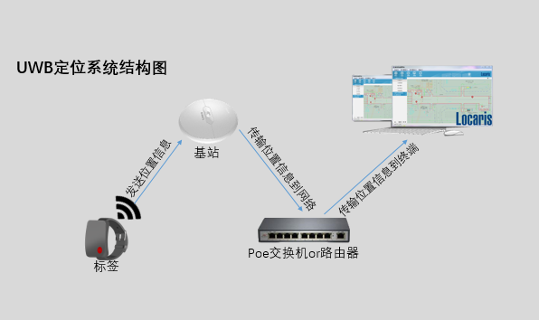
UWB的定位原理
UWB的室内定位功能和卫星原理很相似，就是通过室内布置若干个已知坐标的定位基站，需要定位的人员携带定位标签，标签按照一定的频率发射脉冲，不断和已知位置的基站进行测距，通过一定的精确算法定出标签的位置！但UWB的问题是基站之间需要同步，故难以实现大范围室内覆盖，且手机不支持UWB，定位成本非常高。

Slide 110
5）超宽带雷达
中国测绘科学研究院
地理空间信息工程国家测绘地理信息局重点实验室
http://www.casm.ac.cn/

Slide 111
超宽带雷达测距特性
测距方式 | TW-TOF
测距精度（标准差） | 2.3cm
测距采样率 | 100HZ
特点：
基站收发测量转发时间的工作原理，不需要时间同步，测距精度2厘米，平面定位精度5-10cm左右（98%概率）。基站与移动站通用，因为设备昂贵，比较适合临时使用的场景。

Slide 112
超宽带雷达单独定位及对惯导进行校正的试验
4台超宽带雷达定位模块（3块放在升高的脚架上作为临时固定基站，一块与INS等连接作为移动基站）
1台GNSS/INS组合定位定姿系统
1台小推车
1台笔记本电脑
1台全站仪
4台脚架

Slide 113
试验结果
1）单独超宽带（UWB）雷达测试结果
总结：在3个固定基站，一个流动站的测试环境下，并且存在测试人员人为遮挡等情况下，平面定位精度优于10cm的概率为95%，如果固定基站增加到4-5个，基站几何分布更好，定位精度优于10cm概率预计提高到99%。

Slide 114
2）超宽带（UWB）雷达与INS组合情况
超宽带雷达测距系统与INS组合的定位情况与单超宽带雷达测试情况类似。针对遮挡等情况连续性略好。

Slide 115
6）无线通信革命 Li-fi（LightFidelity）
武汉大学卫星导航定位技术研究中心
http://gpscenter.whu.edu.cn/

Slide 116


LiFi的概念
1
LiFi的技术原理
2
LiFi与WiFi对比
3
LiFi的应用与发展
4

Slide 117
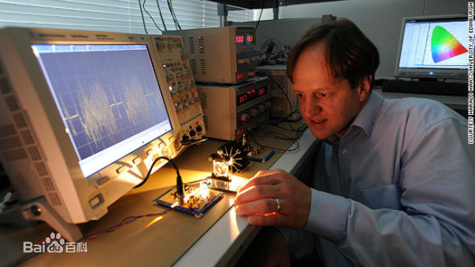
LiFi的概念
LIFI（Light Fidelity），全称为可见光无线通信，又称光保真技术，是一种利用灯泡发出的光传输数据的技术。

Slide 118

LiFi的概念
电灯泡一直以来被视作发明家梦寐以求的灵感闪现的象征。与光纤通信拥有同样的优点，高带宽，高速率，不同的是LiFi是使光传播在我们周围的环境中，自然光能到达的任何地方，就有LiFi的信号。LiFi技术是运用已铺设好的设备（无处不在的灯泡），只要在灯泡上植入一个微小的芯片，就能变成了类似于AP（WiFi热点）的设备，是终端随时能接入网络。

Slide 119


LiFi的技术原理
光和无线电波一样，都属于电磁波的一种，传播网络信号的基本原理是一致的。给普通的LED灯泡装上微芯片，可以控制它每秒数百万次闪烁，亮了表示1，灭了代表0。由于频率太快，人眼根本觉察不到，光敏传感器却可以接收到这些变化。就这样，二进制的数据就被快速编码成灯光信号并进行了有效的传输。灯光下的电脑，通过一套特制的接收装置，读懂灯光里的“莫尔斯密码”。

Slide 120
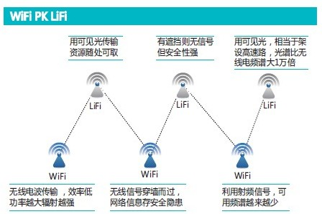
LiFi与WiFi对比

Slide 121
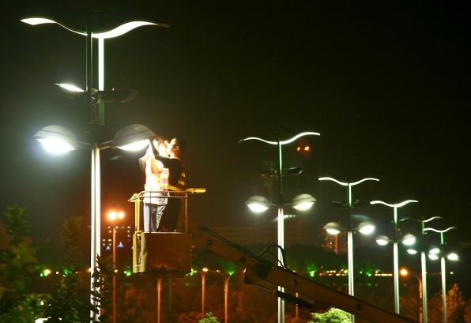
LiFi与WiFi对比
LiFi的技术优势主要在于
（1）建设便利。灯泡这种设备在早百多年前被人类发明，并在这百多年来灯泡的技术越来越发达。人们可以利用已经铺设好的电灯设备电路，在需要接入网络的地方植入一个芯片即可。例如高速公路上的路灯（如图二），人们在高速行驶的车上能轻易的接收到路灯传来的信号。

Slide 122
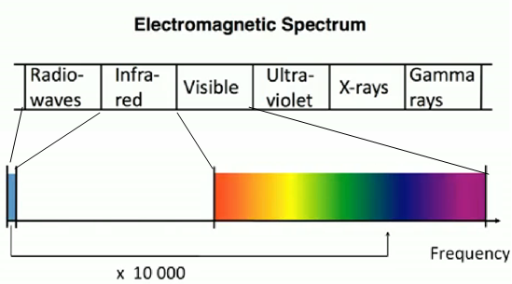
LiFi与WiFi对比
（2）高带宽，高速率。如下图所示，可见光的频谱带宽是目前电磁波带宽的10000倍。目前据报道，实验室测试最高速度可达1Gbps。这对于人们对速度的要求是个可喜的数据，人们可以随时随地的享受高速带来的体验。

Slide 123

LiFi与WiFi对比
（3）绿色，低能耗。人们无时无刻都处在“光”这环境中，甚至可以说是光创造了人类，可见光对于人类来说是绿色的，无辐射伤害的一种物质。因此用光来作为无线通信的媒质，是一种对人类发展更健康，更可取的方向。同时用光来通信能减低能耗，因为不需要想基站那样提供额外的能耗。就算是在白天，只要把作为“热点”的灯的亮度降低人眼所觉察不到的程度即可，在夜晚的时候可以作为数据传输和照明的作用。

Slide 124
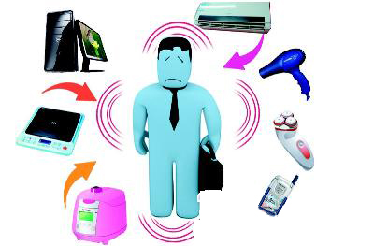
LiFi与WiFi对比
（4）安全。对于电磁波来说，其可以穿透物体进行传播，从安全角度上看，这可能会被截取而泄露信息。但对于LiFi来说，可见光只能延直线传播，不会穿透墙体的物体。数据只往人们所设定的方向传播，只有利于信息的安全性。

Slide 125
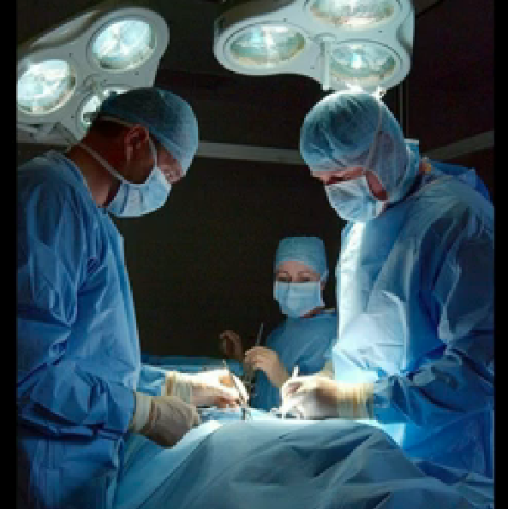
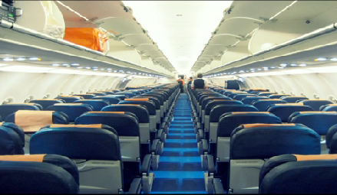
LiFi的应用与发展
想象一下这样的场景：在街头，利用路灯就可以下载电影；在家里，打开台灯就可以下载歌曲；在餐厅，坐在有灯光的地方就可以发微博；即便是在水下，只要有灯光照射就可以上网。
LiFi另一个巨大的好处是在任何对无线电敏感的场合都可以使用，比如飞机上、手术室里等。

Slide 126
7）RFID在管廊定位建设

Slide 127
在管廊的所有实体上贴附有源RFID电子标签，势在必行，必将大面积推广，这种基础设施建设是非常值得的。其特点是：一块电池寿命长达5年，造价低廉；作用距离可达100米；接收器可以读取/写入上百个字符。
由于管廊距离地面很近，而且不像室内建筑物有多重墙壁的穿透问题，接收器在地面移动时，能读取到管廊内RFID的信息，如果RFID标签网能同时代替定位网功能，又能实现接收器对标签的无线充电，将是管廊应用中极完美的解决方案。

Slide 128
8）伪卫星

Slide 129
澳大利亚LocataLite室内定位系统
LocataLite是澳大利亚Locata公司自行研制的一种时钟同步伪卫星收发器，它发射类GPS卫星信号利用载波相位测量可以达到厘米级精度，工作频率为标准L1频率，产生C/A码伪距信号，针对LocataLite的接收机装置叫做Locata。
Locata是一种利用地面设备信号的定位系统，比GPS更精确，而且信号更强。Locata定位系统使用的是地面设备，而不是卫星。它能在局部区域投射出比GPS强大一百万倍的无线电信号。据称无论是在室内还是室外Locata均表现优异。

Slide 130
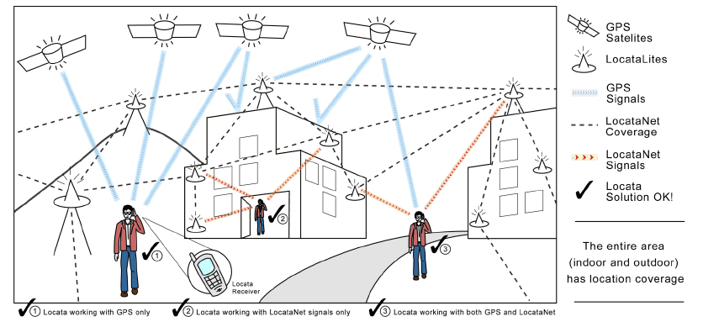
Locata定位系统实际上是伪卫星定位技术的一种。其之所以能提供比GPS更高的精度，是因为伪卫星可以与GPS以多种模式组成系统进行导航和定位，甚至伪卫星可以完全替代GPS系统而进行独立定位，伪卫星一个显著的特点就是其高度角很低，而且信号不经过电离层传播。通过利用这种低高度角伪卫星，GPS与其组合后能够有效地改善定位几何图形结构，极大提高了在垂直方向上的定位精度。
Locata定位系统工作示意图

Slide 131
9）基站定位
北京邮电大学电子工程学院
http://www.bupt.edu.cn/

Slide 132

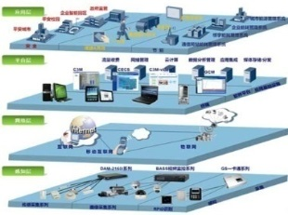

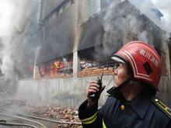
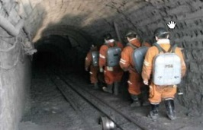
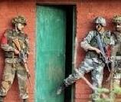
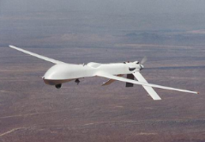
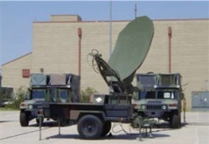
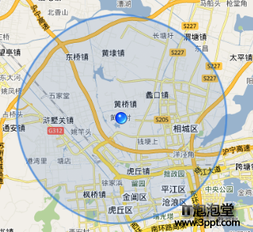
背景
人们80%时间在室内，室内位置服务需求爆发式增长
全球信息产业新一轮竞争制高点，国家经济转型升级的迫切需求
位置信息是
重要基础
智慧城市
物联网
移动互联
室内外无缝定位
消防
矿难
反恐
精确定位
精确打击
我国年均灾害死亡近万人，年失踪愈20万人，
应急救援、公共安全是国家长治久安的保证
Notes:
70%的移动电话使用在室内，80%的数据连接使用在室内。

Slide 133
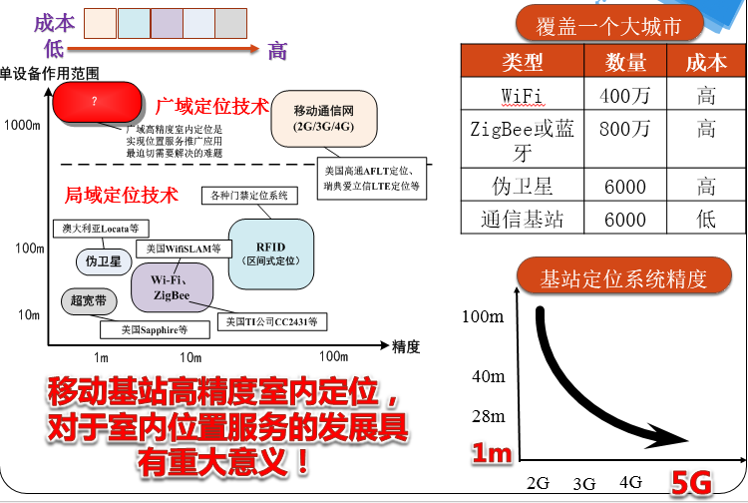
建筑空间定位成为制约位置服务发展的国际难题
室内1-3米精度?
北京邮电大学

Slide 134

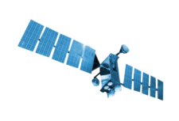

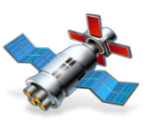



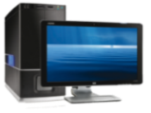





北斗卫星导航系统
系统特点：
水平定位精度优于3米，高度方向精度优于1米。
测距能力：优于0.05米
通信卫星
CORS站
基站
基站
移动通信站
位置服务平台
室内外空间信息系统
Wi-Fi AP
终端
室内增补
终端
互联网
星地一体无缝深度融合定位架构
（羲和系统）
“羲和”系统依托我国正在建设的北斗系统，利用地面的广域差分增强网络，来实现室外优于米级、分米级和厘米级的定位能力和位置服务能力，在室内利用现有的移动通信网络、广播网络等各类通信资源，实现定位导航信号的广域覆盖，提供优于3米级的定位与位置服务能力，其中地面基站采用TC-OFDM信号体制，可以获得厘米级的测距能力。

Slide 135
室内定位技术国际对比
定位技术 | 适用网络 | 定位精度 | 特点
TC-OFDM （Time & Code Division-Orthogonal Frequency Division Multiplexing） | 移动数据通信网 | 1-3m | 信号覆盖成本低，定位精度高。
CELL-ID (Cell- Identity) | 各移动通信网 | 250m-20km | 定位精度低
EFLT (Enhanced Forward Link Trilateration) | CDMA | 250-350m
AFLT (Advanced Forward Link Trilateration) | CDMA | 50-200m
E-OTD (Enhanced Observed Time Difference) | GSM | 50-200m
TOA/TDOA (Time of Arrival/Time Difference Of Arrival) | 各移动通信网 | 40-150m
AOA(Arrival Of Angle) | 各移动通信网 | 50-150m

Slide 136
TC-OFDM与国外室内定位系统比较: 优势明显
TC-OFDM | 美国WiFiSLAM公司的WiFi室内定位 | 日本将推出的室内GPS定位-IMES 系统 | 澳大利亚LocataLite 室内定位系统 | QUALCOMM公司的GPSONE技术
利用移动广播基站信号进行室内定位，可达到1-3米的定位精度，测距0.05米,易于推广。 | Wi-Fi网络的“指纹”和手机传感器定位，精度2.5米。 | 一个IMES发射机将会发出与GPS、QZSS(日本定位卫星系统)类似的信号，室内定位精度大于10米。 | 伪卫星系统，硬件成本高，不易推广。 | 基于A-GPS和高级前向链路三角定位AFLT两种定位技术，室内定位精度50米。

Slide 137
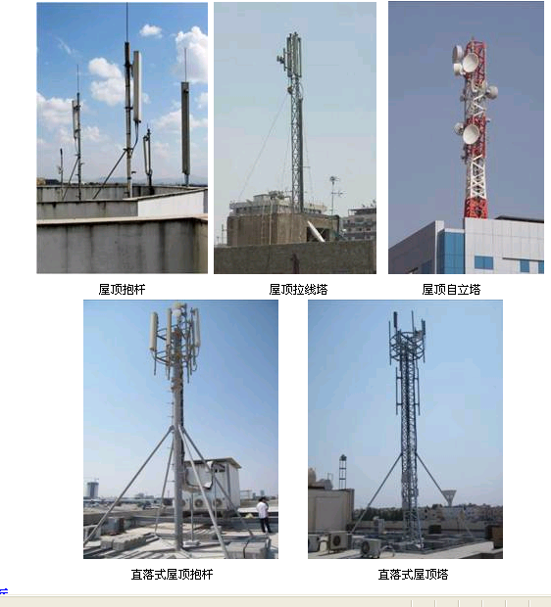















研制的产品
发明低功耗多源定位射频基带模组、网络化定位引擎和可重构多模导航等技术，支持企业开发出智能出行、安全监护等多类产品。
系列设备
跑道维管终端
五类TC-OFDM天线
Ⅰ型模组
Ⅱ型模组
调度终端与指挥平台
TC-OFDM芯片
公共服务平台
商业应用平台
航空物流平台
应急救援平台

Slide 138





利用“羲和”计划研究成果，已应用50家大型机场和200余个城市的超过5000家大型商场，为超亿用户提供1~3m精度的室内定位与位置服务，提升了公共安全管理与应急预警能力，取得了重大经济社会效益。
室内定位请求分布图
北京地区室内定位服务热力图
某大型建筑内用户实时位置分布图

Slide 139



定位场景
位置大数据
物联网
智慧城市
LBS社交
室内地图
工业4.0
养老
幼儿园
虚拟现实
室内导航
室内定位技术

Slide 140
正在兴起的室内定位
普通GNSS接收机+伪卫星+组合导航；
基于三大运营商的基站定位（基站天线坐标，时间，电文）；
室内协同导航（光、电、影、地磁……）。
要求：解决方案既能用于室内建模，又能用于移动终端（手机、汽车）进入室内的定位，可能最有希望的还是手机基站定位。

Slide 141
正在快速兴起的室内建模技术
1. 在室内定位问题解决之后，直接采用室外的移动测量建模技术；
2. SLAM；
3. 基于单站激光生产的彩色点云并建模；
4. 基于多视点多方向大重叠照片像元级匹配生产的点云建模。
要求：高分辨率高精度按未来室内建模分类标准自动提取

Slide 142

室内定位技术对比

Slide 143
定位精度的提高会带来成本的提高，甚至也是指数关系。现在的室内定位需求大部分为客流统计分析（常用在商场）、实时导航（停车场找车）、基于地理围栏的广告推送，安全监控（火车站甚至矿井）等。目前米级的室内定位精度已经能够满足绝大部分市场的需求了，因为在室内，米级的定位精度意味着抬头就能看见。1千平米的区域利用超宽带定位到达分米级定位，需要几十万元，而同样的费用利用Wi-Fi可以覆盖一个十万平米的商场，在这个商场中不仅可以做到米级的定位，还可以满足上网需求（在商场中用户的需求中，上网的需求远远大于室内定位导航的需求）。Wi-Fi定位并不是不能做亚米级乃至分米级的定位，英国的研究机构就用Wi-Fi技术来探测墙后恐怖分子的肢体活动，当然这个成本目前也不是大众消费市场所能负担的。（注：定位精度在0.1米~0.5米 ，通常称为分米级定位；定位精度在0.5米~1米，称为亚米级定位；定位精度在1米~10米则称米级定位。 ）

Slide 144
（二）近海与滩涂
2. 水下无人潜艇在海洋测绘中的应用
3. 水陆两用沙滩车用于滩涂与海岸线调查

Slide 145
2. 水下无人潜艇在海洋测绘中的应用
以AUV为载体的海洋测绘
北京中海智导装备技术有限公司

Slide 146
1）背景
在各种海洋技术中，作为经济、合理、有效的海洋测绘方式，水下机器人使海洋开发进入了新时代。
当前常见的水下航行器包括遥控无人航行器（ROV，Remote Operating Vehicle）和自主水下航行器（AUV，Autonomous Underwater Vehicle）。 AUV是新一代的水下机器人，供电及控制系统为自容式设计，不需要使用外部电缆供电和数据传输，通过预先设定的程序全自动在水下进行智能化航行。
随着国际AUV制造技术的发展，尤其是集成自动化控制系统、惯性导航技术和水下定位技术的进步与普及，AUV的造价逐渐降低到可承受的水平，部分测量级 AUV甚至已经出现量产化。

Slide 147
2）AUV在海洋测绘中的技术优势
① 优秀的数据质量达成项目目标
传统的深拖较难使拖鱼很好的沿计划线测量。AUV 可以根据运动传感器和导航参数的变化随时快速修正航向，能较好地保证沿计划线全覆盖测量。AUV 整合了避撞声纳和高精度测深仪，通过程序控制使得 AUV 能一直以一定的离底高度随海底地形起伏，例如保持 50m 的离底高度，从而能获取高质量的多波束水深和侧扫声纳数据。
② 高效率缩短项目周期，节省能源损耗
深拖作业走航速度通常不高于3kn，而AUV的作业速度可设计为4-8kn甚至更高，使用AUV能够极大缩短项目周期，提高作业效率。这对易受天气影响的海洋工程项目来说，每提前一天时间完成阶段性项目，不仅有利于后续工作的顺利开展，还能够节约项目经费，有效降低资源消耗。

Slide 148
3）海洋测绘 AUV 基本组成
海洋测绘 AUV 需要必备的导航和避撞功能，然后针对相应的海洋测绘项目进行传感器配备和设备搭载，其基本组成包括基础模块和功能模块。
①基础模块
基础模块应当有供电系统、自动控制系统和导航定位系统。自动控制系统包括了 AUV的推进系统和中央处理系统，负责接收所有传感器数据进行条件判断以控制 AUV 运动、数据采集记录。导航定位系统取决于系统的精度要求和海洋测绘类型的具体要求，最简单的莫过于水面 DGPS，然后是水下惯性导航系统 INS 和水下定位超短基线 USBL 系统。

Slide 149
②功能模块
功能模块包括辅助传感器（高度计/单波束探头、CTD、DVL、声通讯、避撞声纳及照明灯等）和调查设备（多波束测深仪、侧扫声纳、浅地层剖面仪、磁力仪、水质分析传感器及照（摄）相机等）。
辅助传感器与调查设备只是相对而言，取决于调查的具体目的。CTD 用于测量水深剖面温盐深数据和 AUV 的深度，高度计可以获得 AUV 离底高度，AUV 可以根据高度计或 CTD 数据以一定深度或离底高度沿计划测线自动航行。如果前方有障碍物，避撞声纳会给出警示，自动控制系统会改变 AUV 推进力和升沉。声通讯可以实现低速率的实时数据传输，同时可以发送 AUV 位置信息给母船，以了解 AUV 的具体位置和工作状况，或者接收临时的指令变更。

Slide 150
4）应用前景
① 军事上用于扫雷、探测及攻击性协同作战等；商业上则简化功能，保留水深、地貌、浅地层探测及摄像、取样等功能，用于海岸和远海结构物检查和修理、铺设电缆及基础测绘等；成为船载或拖曳式测绘设备的替代载体。
② AUV 的易用性决定了 AUV 将取代深拖系统，成为经济有效的海洋测绘方式。在近岸浅水调查中，未来 AUV 将会减少传统船只的走航调查方式，用 AUV 小的功耗换来更好的海洋测绘资料质量，同时对节能减排，减少船只燃油消耗也有重要经济意义。

Slide 151
3. 水陆两用沙滩车用于滩涂与海岸线调查
北京中海智导装备技术有限公司

Slide 152
载体—沙滩车指标
发动机类型 | 976 CC, V-排列双缸，水冷，单顶凸轮轴，每缸4阀门，最大功率85 HP
燃油喷射系统 | 46MM 节气门阀体，2 x 西门子VDO 燃油喷嘴
变速箱 | CVT自动变速箱，电控高低速切换分动箱
传动系统 | 全时四驱，Visco-Lok差速锁 , 履带驱动
长 x 宽 x 高 (mm) | 2,184 x 1,168 x 1,118 MM
轴距 | 1499 MM
离地间隙 | 279 MM
干重 | 425 KG
负载能力 | 315 KG
拖曳能力 | 590 KG
燃油箱容量 | 20.5 L
最大侧倾角 | 42度
连续爬坡能力 | 52度@15～27 KM/H
最大行驶速度 | 60 KM/H
履带对地压强 | 2.5 PSI
常规涉水深度 | 750 MM
自救脱困 | 前绞盘单线拉力1360 KGF 后绞盘单线拉力2270 KGF
涉深水（沼泽）配置：四具液压挺杆驱动升降式浮筒， 配合电动螺旋桨推进器
液压挺杆总驱动力 |  | 620 KGF
液压挺杆总功耗 |  | 1600 W@24 V
浮筒材质 |  | 高强度PVC以及聚氨酯抗冲击耐磨层
浮筒尺寸、数量、布局 |  | 长度3600MM 直径360MM、4具、载具左右两侧各2具
浮筒最大浮力上限 |  | 1050 KGF
浮筒最大相对升限 |  | 570 MM
载具扩展侧倾角 |  | 57度
水下推进器 |  | 电推螺旋桨 2具
推进器峰值功率 |  | 直流12 V@1800 W
推进器电调 |  | 5个前进调速档位，3个后退调速档位
水中最小转弯半径 |  | 1.7 M
水中行驶最大速度 |  | 9 KM／H

Slide 153

水陆两用沙滩车

Slide 154

潍坊潮间带点云

Slide 155
船载近海水下传感器—单波束蓝绿激光
上海光机所
蓝绿激光蓝绿波段测距原理
采用蓝绿波段激光，利用该波段激光能够穿透水体的特性，同时测量地表、水表和水底的反射，获得距离和水深信息。
发射激光
蓝绿光海表回波
海底回波
斜距
水深

Slide 156
可定制技术指标
（只要有订单，即刻实现）
参数 | 可选指标
激光波长 | 532nm
激光重频 | 100Hz~100kHz
激光单脉冲能量 | 10uJ~1mJ
接收口径 | 50mm~100mm
激光入水角 | 0~50度（与水面法线夹角）
距离水面高度范围 | 1m~50m
最小测量深度 | 0.25m
最大测量深度 | 10m~50m
表面测距精度 | 10mm
测深精度 | 0.25m
距离和深度数据输出率 | 100Hz~100kHz

Slide 157
（三）地下
4. 超导磁力仪及其应用
5. 地下空洞与地下管线综合探测方法

Slide 158
4. 超导磁力仪及其应用
（squid北京斯奎德量子技术有限公司，米总）

Slide 159



问题的提出
被测目标处于均匀地磁场内
磁感应强度B = (0,0,Bz)
3D 磁性物体位于均匀地磁场
B = (0,0,Bz)
Magnetic field parameters are known (measured, calculated, set) in uniform grid points, located in plane z = 0
通过已知的(测量的，计算的，集合的)的测量点和磁场参数的值的坐标得到
测量位置、空间配置、测量平面的投影以及三维物体的深度特征,这些都是测量磁场的来源。

Slide 160
Hardware specifications
Systems for geomagnetic investigations
地磁探测系统
硬件规格
Component组成 | Description内容摘要
SQUID gradiometer 斯奎德梯度计 | Specially developed SQUID sensor can extraordinarily well suppress homogenous fields and reveal hidden structures 特别开发的SQUID传感器可以非常好地抑制均匀的场并显露隐藏的结构
Magnetometer SQUID 斯奎德磁力计 | Used for noise compensation and data analysis 用于噪声补偿和数据分析
Cryostat 低温恒温器 | Non-magnetic, low noise Dewar for liquid helium, refilling interval of 2-3 days 非磁性，低噪声杜瓦液体氦气，补充间隔2-3天
SQUID electronics 电子器件 | Electronics for amplification of sensor signal and control of SQUIDs 用于放大传感器信号的电子装置和SQUID的控制
24 bit data acquisition system 24比特数据获取系统 | Analogue to digital conversion and data transmission via WLAN to the computer 模拟数字转换和数据传输通过WLAN传输到计算机
Power supply 供电 | Power supply for measuring system, independent from on-board systems 测量系统的电源，独立于车载系统
Inertial unit and special sensor 惯性单元和专用传感器 | Sensors, and differential GPS for the determination of position and motion of the platform and the SQUID sensor 传感器和差分GPS，用于确定平台和SQUID传感器的位置和运动轨迹

Slide 161
Operation and data processing flow 操作和数据处理流程
Systems for geomagnetic investigations
地磁探测系统
其它传感器
（温度、压力、电流）
确定控制点空间位置
Other sensors
(temperature,
pressure, current)
Determination and control
of spatial position of
measurement points
磁信号的空间分布（场地图）
SQUID gradiometer
balancing in
homogenous field
空间梯度张量分量的混合
Unmixing of
spatial gradients
tensor components
Spatial distribution
of magnetic signals
(field maps)
SQUID梯度仪平衡均匀场
Registration of magnetic signals
By SQUID gradiometer
and magnetometer
Preprocessing of
magnetic
signals data
分析
SQUID梯度计和磁力计进行磁信号记录
磁信号数据预处理
Analysis
欧拉反褶积
磁场源定位
Magnetic field
sources
localization
Invariants of
spatial gradient
tensor
Euler deconvolution
of magnetic fields
空间梯度张量的不变量
调查对象
Investigated object
(3D body)
Interpretation of geomagnetic data
地磁数据演示

Slide 162


探测空洞、非磁性管线的原理
1）超导磁力仪探测的是磁场的变化量，而不是磁场绝对值；
2）空洞和非磁性管线虽然没有磁性，但可以导致地球磁场磁异
常，从而引发磁场变化。
3）只要探测到磁场变化量，就可以反演目标特征和特性。

Slide 163
5. 地下空洞与地下管线综合探测方法
（山东大学副校长，李术才）

Slide 164


地下空洞综合探测普查技术
建立了地下空洞“普查+精细化探查”的综合探测技术
综合采用高密度电法、地质雷达法进行大范围普查，圈定空洞发育的重点区域
地下空洞普查
圈定重点区域
大范围快速、便捷探查
提供详细探查靶向目标
高密度探测结果
地质雷达探测结果

Slide 165


地下空洞精细探测技术
在重点区域采用电阻率CT方法进行精细化探查
提出了任意组合观测模式的思路，综合多种常规观测模式的探测优势，实现地下空洞精细化成像和定位
孔1
孔2
孔1
孔2
8000
7000
6000
5000
4000
3000
空洞
2000
1000
空洞成像结果

Slide 166
地下管线综合探测技术
建立了地下金属管线与非金属管线探测成套技术
综合采用高密度电法、地质雷达法对非金属管线进行探测
采用管线探测仪、瞬变电磁对电力、通讯等金属管线进行探测
高密度电法
地质雷达法
非金属管线探测
雨水箱涵、污水、给水管等
管线探测仪
瞬变电磁法
金属管线探测
电力、通讯、工业管线等
地下管线综合探测技术体系

Slide 167
（四）陆地移动测量与自驾
6. 移动测量系统
7. 多线激光雷达在无人驾驶障碍物探测中的应用
8. 相控阵雷达在无人驾驶避障探测中的应用

Slide 168
6. 移动测量系统—SSW车载激光建模测量系统
北京四维远见信息技术有限公司
http://www.jx4.com/

Slide 169











商务车推扫
SSW系统多种运载平台
（一箭多星、一星多用、一机多用）
SUV车推扫
小型三轮推扫
可移动的高台转扫
ATV沙滩车作业
微型三轮扫描
履带车作业
船上作业
铁路隧道沿线作业
背包扫描
夜间路面高清影像获取

Slide 170

私有云后处理架构
管理服务器
计算服务器
光纤交换机
存 储

Slide 171
7. 多线激光雷达在无人驾驶
障碍物探测中的应用
北京北科天绘科技有限公司
http://www.isurestar.com/

Slide 172

R-Fans-16 导航避障型激光雷达
R-Fans-16 是北科天绘自主研发的导航避障型激光雷达，通过16束激光360°扫描实现三维探测成像，具备测程远，测量精度高，回波强度准确等技术特点，同时兼顾了俯仰方向的角度覆盖和角分辨率。
R-Fans的激光点云数据直接输出，接口开放，包括通电接口（12-36VDC）、GNSS PPS及RS232和UDP，通信协议通过用户手册提供。

Slide 173

技术参数
激光发射频率：320KHz
视场角：360°×24°
视距：0.1m-200m
测距精度：优于2cm
水平角分辨率：小于0.1°
扫描频率：5-20Hz
重量：720g

Slide 174


高速公路采集的数据
激光雷达数据
R-Fans-16激光雷达传感器通过UDP协议向上位机的2014端口推送激光点云数据。R-Fans-16向16个不同垂直角度方向发射激光脉冲，并接收这16个激光脉冲回波，传感器将发射激光脉冲的时间戳以及16个激光脉冲回波信息组成激光点云数据，封装成一个SCDRFANS_BLOCK_S，然后通过UDP协议将SCDRFANS_BLOCK_S推送到控制计算机。

Slide 175
8. 相控阵雷达
在无人驾驶避障探测中的应用
北京国卫星通科技有限公司
http://www.chinabdnav.com/

Slide 176
关键技术
环境感知技术（Environment Perception）
路径规划技术（Path Plan）
导航控制技术（Navigation Control）
避障防撞技术（Obstacle Detection & Avoidance）
信息通讯技术（Information Communication）
乘员安保技术（Passenger Safety）
人机交互技术（Human-machine Communication）
状态监测技术（Condition Monitoring）
调度管理技术（Accommodating & Management）

Slide 177
传感器是无人驾驶汽车的感知器官，地位重要
传感器就好比人的眼睛，是汽车的感知器官，首先要让汽车了解环境才能谈无人驾驶

Slide 178
传感器各有优势，互相难以取代
传感器各有自身独特优势，互相难以被取代
主流的传感器包括摄像头、毫米波雷达、相控阵雷达、激光雷达、红外线传感器等。
传感器 | 成本 | 优势 | 劣势 | 功能
摄像头 | 35-50美金 | 成本较低、通过算法能实现多种应用 | 极端恶劣环境下会失效，难以测距，距离较近，算法要求高 | 能实现绝大多数ADAS功能，测距性功效果较低
毫米波雷达 | 150-500美金 | 不受天气影响，测距精确度高，距离范围广 | 无法识别道路指示牌，难以识别行人 | 无法用于视觉识别要求较高功能
相控阵雷达 | 3000-5000美金 | 不受天气影响，可测距测速测角，分辨率高，距离范围广，可识别车辆、行人、固定障碍等 | 无法识别道路指示牌 | 无法用于视觉识别要求较高功能
激光雷达 | 8000-80000美金 | 扫描周边环境得到精确环境信息 | 成本较高、大雾、雨雪天气效果一般、无法图像识别 | 周边环境3D建模
红外线传感器 | 600-2000美金 | 夜视效果极佳 | 成本较高、技术仍由国外垄断 | 夜视
超声波传感器 | 15-20美金 | 成本低 | 探测距离较近，应用局限较大 | 侧方超车提醒、倒车提醒

Slide 179

雷达 Radar
无人驾驶汽车装载了4个标准自动高分辨率和敏感度的雷达，其中三个在前面，另一个在后面保险杠上，它可以用来跟踪附近的物体。帮助驾驶者定位与其他事物的距离。当它在汽车的盲点内检测到物体时便会发出警报。
无人驾驶系统描绘出的3D地形图

Slide 180

全天候使用，探测物体的可靠保障
全天候使用的高可靠性
雷达最大的特性是穿透力强，可在雨雪、大雾等恶劣条件下使用，是未来自动驾驶不可或缺的配置
直接测距、测速、测角
相控阵雷达可直接得到的就是距离、速度和角度信息，分辨率高；一般的配置为前向3颗，后向1颗，作为前向感知避障和后向碰撞预警。
安装 | 雷达配置 | 功能
前向 | 长距雷达X1、中短距雷达X2 | 自适应巡航、前向碰撞预警、感知避障、自动紧急制动
后向 | 中短距雷达X1 | 盲点检测、变道辅助、后方碰撞预警、倒车碰撞预警

Slide 181

相控雷达隧道车辆检测

Slide 182
无人驾驶采用相控阵雷达的优势
从完整的交通安全大局着想，需要配置可以分辨人、车等高分辨率的相控阵雷达，其安全性和社会效益将远远大于其成本的增加。举例如下：
有人驾驶有劣势也有优势，那就是人类的判断能力。无人驾驶技术永远是将保护车辆和车内人员作为第一要务。而一个驾驶员则可能宁愿牺牲自己的车来保护他人。例如，您驾驶时前方有辆车突然打滑，而您已经来不及停车。此时，在您的左边有一辆大卡车，右边则是一群等着过马路的孩子。大多数司机会选择撞向大卡车，以避免撞到行人。而无人驾驶车辆若无法识别孩子们，它只会简单地看到这条道路阻力较少，而将车转向冲向这边。

Slide 183
（五）航空
9. 无人机航飞
10. 微小型SAR
11. 阵列天线三维SAR
12. 机载激光雷达系统LC-3500
13. 数码相机

Slide 184
9. 高档无人机航飞
北京四维远见信息技术有限公司
http://www.jx4.com/

Slide 185

1）高档固定翼
高质量航片

Slide 186
高档固定翼无人航摄与传统无人航摄对比的一览表
 | 传统无人机航摄系统 | 高档固定翼无人机航摄系统 | 优势
搭载相机 | 佳能135 | 哈苏120 | 幅面大，成图效率高
影像幅面 | 3000万像素 | 5000万像素
像元大小 | 5.2μm | 6μm | 影像质量好
感光元件 | CMOS | CCD
相机加固 | 不加固 | 专业加固和反复振动试验 | 稳定性好
畸变差改正 | 改正至2μm或不改正 | 反复改正至1μm | 精度高
快门方式 | 幕帘快门 | 中心快门
GPS记录 | 单频记录或没有记录 | 双频记录 | 大大减少外业控制点
镜头选择 |  | 有35mm、50mm、 80mm 可供选择 | 不同地区选不同镜头，灵活实用

Slide 187

2）旋翼机
空中全景漫游

Slide 188

空对地立体摄像

Slide 189
石墨烯电池一旦全面推广，旋翼机将会给行业带来巨大的变化：
① 沿着街道飞行的POS小五头数据生产高密度点云可能会代替车载点云和影像；
② 大量应用于小城镇mesh模型的建立；
③ 农村地籍；
④ 近海滩涂测绘
……

Slide 190
无人机航飞相机的帘幕快门与中心快门的区别与应对
无人机上不太会采用带有像移补偿功能的相机，中心快门的相机可以通过缩短曝光时间来限制影像位移，并且光束法平差时可以按区域或航线设置附加参数，高程精度有保障。
帘幕快门虽然标称的快门速度可以达到1/7000甚至更快，但这仅仅是把缝隙变窄而已，而缝隙的移动时间始终是1/100秒，这就有些像推扫相机，要求有高性能稳定平台或高频的POS记录，但这一点无人机无法实现，光束法平差只能按每张像片设置附加参数来克服，稳定性不好，做高程往往十分困难，但如果只做平面，仍可以得到比较清晰满足要求的影像。

Slide 191
无人机的POS飞行解决方案
无人机如果不做POS飞行，要求有大量的外业控制点，因为像片范围小，按四条基线两个点来布设，外业工作量极大。
在高精度微机械陀螺尚未出现的时代，使用光纤或激光陀螺负载太重，使得传统意义上的POS飞行在无人机上无法进行，解决方案是：
搭载测量型OEM板（最好是三模式），与曝光点进行时间同步，获得曝光时刻的卫星定位记录，在航飞时每50根基线加飞相同比例尺的构架航线，用PPP单点定位软件解算出曝光点大地坐标，构架航线两端四个野外控制点（覆盖50根基线20根航线）进行平差即可满足要求。省去了大量的野外控制点，虽然增加了构架航线，但不需要飞行POS检校场。对于无人机五镜头飞行旁向重叠大，无需飞构架航线，即可满足要求。

Slide 192
无人机稳定平台问题的解决方案
大飞机飞行时，因为天线相位中心与IMU测量中心相距很远（经常达到几米），这就要输入天线的偏心距（导航界称之为杆臂）。可是相机与IMU是固定在平台上的，而天线不可能固定在平台上，这就产生了动态杆臂的问题，解决方法是：一条航线内限制平台的方位角转动，平差时按航线设置偏心距即可。另外一种方法是：将平台的陀螺（小陀螺）与POS陀螺（大陀螺）进行关联，通过后处理解决动态杆臂等问题。解决方案比较严密，但是很复杂。
在无人机上，此问题反而容易解决：一是把卫星天线安装在IMU测量中心的正上方，二是把无人机理解为稳定平台，这样以来大小陀螺合二为一。

Slide 193
10. 微小型SAR—MiniSAR测图系统
中科九度（北京）空间信息技术有限责任公司
http://www.geodo.cn/index.php

Slide 194



Mini SAR系统是最新研制的小型化合成孔径雷达，包括SAR主机、IMU、GPS天线、射频天线、极化转接开关、供电电池、电缆等相关设备。
(a) Mini SAR主机
(b) HH极化天线
(c) 全极化天线

Slide 195
  MiniSAR主要指标
项目 | 参数
工作频率 | Ku波段
分辨率 | 0.3m
极化方式 | HH
发射功率 | 2W
作用距离 | 500m—3000m
测绘带宽 | 300m—2500m
重量 | 小于5kg
功耗 | 70 W
工作电压 | 18~30V

Slide 196

  稷山试验DEM成果

Slide 197

  稷山试验DOM成果

Slide 198

  稷山试验全极化伪彩图

Slide 199
  MiniSAR测图精度
航高1500m，分辨率0.3m，测绘带宽1300m
点类 | 平面中误差（m） | 高程中误差（m）
控制点 | 0.32 | 0.37
角反射器检查点 | 0.37 | 0.34
刺点检查点 | 1.44 | 0.44
满足1:2000-1:5000丘陵地区国家测量规范要求

Slide 200
11. 阵列天线三维SAR
中国科学院电子学研究所
http://www.ie.ac.cn/

Slide 201
高分辨、高精度、高灵敏度三维成像激光雷达技术研究
深入研究高分辨率激光成像总体技术，明确激光雷达传感器产品定义和接口划分，开展大能量、窄线宽半导体激光器，高速、高精度扫描及指向控制和高灵敏度阵列探测等系列关键技术研究。
开展系列具有国际先进水平的激光成像雷达传感器研制：
集成于城市精细建模全息三维装备的360°快扫描激光雷达
集成于室内/地下空间建模全息三维装备的360°阵列扫描激光雷达
集成于大范围快速建模全息三维装备的机载双通道扫描激光雷达和相干阵列探测激光成像雷达。

Slide 202
针对全天候区域三维成像问题，采用阵列天线合成孔径雷达三维成像技术，开展高灵敏度阵列天线SAR系统及其处理软件的设计和研制，并实现在较低成本飞行平台上安装和雷达指标飞行验证。
关键技术：
（1）短基线阵列天线SAR总体设计
（2）阵列SAR信号稀疏压缩和复原成像方法研究

Slide 203
1）高灵敏度阵列天线三维成像雷达系统组成
机上设备：
天线子系统及安装基线
接收子系统
发射子系统
记录子系统
内定标子系统
配电和控制子系统
运动补偿子系统
外定标子系统
采集与处理子系统
地面设备：
数据转录、处理设备
软件模块
系统组成框图

Slide 204
2）高灵敏度阵列天线三维成像雷达关键技术
1、短基线阵列天线SAR总体设计
机上设备：
天线子系统及安装基线
接收子系统
发射子系统
记录子系统
内定标子系统
配电和控制子系统
运动补偿子系统
外定标子系统
采集与处理子系统
地面设备：
数据转录、处理设备
软件模块
现有系统
基线长度4.2米
对平台要求高
运行成本高
本课题目标
基线小于2米
运12平台使用
运行成本低
2、阵列SAR信号稀疏压缩和复原成像方法
现有系统
机上记录原始数据
机上记录数据量大
地面处理时间长
本课题目标
机上数据实时预处理
机上记录数据量少
地面处理时间短

Slide 205

3）短基线阵列天线SAR总体设计
阵列天线雷达高程分辨率为：
阵列长度
几十米
通道数量
上千个

Slide 206


3）短基线阵列天线SAR总体设计
德国FGAN三维成像系统
电子所的地面试验系统（900个阵元）

Slide 207

3）短基线阵列天线SAR总体设计
2013年，973项目“稀疏微波成像的理论、体制和方法研究”取得重大突破
根据该理论，目标满足稀疏性特点：
观测自由度大于场景自由度
稳定条件：M≥C×K×log(N/K)
第1点
稀疏成像
第2点
第3点
MIMO方式 增加通道
第4点
第5点
观测自由度条件：
相位中心数M ≥7.5
稀疏成像稳定条件：
相位中心数M ≥14.9
采用2发8收MIMO阵列构建16个相位中心
典型场景总自由度15
稀疏阵列天线验证系统

Slide 208
3）短基线阵列天线SAR总体设计
稀疏阵列天线栅瓣
仿真图
造成图像高度模糊
只能适应50米以下高度的目标
严重影响系统的适用性
开展阵列天线非均匀优化设计及飞行验证
仿真图
高度模糊提高到200米
满足绝大部分场景使用需求

Slide 209
4）阵列SAR信号稀疏压缩和复原成像方法
8通道同时接收
每通道125MB/s，16位
每小时产生7.2TB数据量
造成机上记录数据量大
系统成本高
地面处理时间长
开展信号稀疏压缩和复原成像方法研究
机上实现数据预处理和压缩
预计数据率降低5倍
大大提高使用效率

Slide 210
4）阵列SAR信号稀疏压缩和复原成像方法
对于信号稀疏压缩和复原成像方法，其机理是利用阵列雷达各天线对同一分辨单元散射点获取的数据具有相同的初始相位信息，对于双天线观测结构，数据共轭相乘后获得的干涉相位可消除不同分辨单元散射点的随机初始相位影响，还原了连续变化地物场景的可压缩性，使其幅度图像和相位图像压缩成为可能。因此可以在机上实现信号实时距离向压缩，然后进行多通道相关处理，从而实现机上存储数据量大幅压缩，在后处理阶段，数据导出时完成数据复原及后续的成像处理。

Slide 211
4）阵列SAR信号稀疏压缩和复原成像方法
    阵列SAR多通道数据之间存在很大的冗余，提供了数据压缩基础。
    干涉处理去除了相位随机部分，使得目标频谱宽度变窄，使得数据压缩得以实现。
干涉前频谱
原图像和干涉相位
压缩复原图像和干涉相位
干涉后频谱

Slide 212
12. 机载激光雷达系统LC-3500
北京北科天绘科技有限公司
http://www.isurestar.com/

Slide 213




LC-3500系统设备主要包括三大部件：机载激光扫描仪、航空数码相机、定向定位系统POS（包括全球定位系统GPS和惯性导航仪IMU）。陀螺稳定座架PAV80为可选部件。

Slide 214
  北科天绘激光器性能指标
参数 |  | 设计指标 | 激光发散角 | ～0.4 mRad
扫描机制 |  | 旋转四棱塔镜 | 激光脉冲频率 | 300 k (max)
最小测距 |  | 50 m | 回波探测模式 | 多回波（可选全回波）
最大 测距 | ρ≥20% | 2000m | 扫描频率 | 3～120lines/s
 | ρ≥90% | 3900m | 采样频率 | 300k
设备重量 |  | <50 kg | 激光测距精度 | 8～10 mm@100m
工作电压 |  | 18～32 V DC | 指向分辨率 | 0.001°
系统功耗 |  | <120 W | 扫描视场角 | ≥70°
激光波长 |  | 1064 nm | 工作温度 | -20°C～50°C

Slide 215
  相机性能参数
相机型号 | 双拼相机SWDC-2 | 辐射分辨率 | 8bit/12bit RGB真彩色
相机检校参数 | 经过检校加固，获取畸变参数 | 旁向视场角 | 70°
焦距 | 50mm | 航向视场角 | 55°
像元大小 | 0.006mm | 一次飞行可拍摄的影像数量 | ≥3000张
单相机CCD行数 | 8176 | 最短曝光间隔 | 3秒
单相机CCD列数 | 6132 | 快门方式，曝光时间 | 1/320，1/500，1/800
拼接后CCD行数 | 11720 | 光圈 | 最大3.5
拼接后CCD列数 | 7796 | 感光度（ISO） | 50/100/200/400
畸变差 | 小于2μ | 后处理软件 | 拼接软件、匀色匀光、去雾软件

Slide 216


  案例示范（河南平顶山）

Slide 217
顺利完成郑州上街、新乡凤泉、河南三门峡、甘肃白银石林等测区的航飞任务，精度统计见下表：
 | 中误差（cm） | 点数量（个）
300 | 3.2 | 6017
400 | 8.5 | 7680
 | 8.3 | 7680
 | 8.7 | 4681
600 | 9.0 | 3135
900 | 10.1 | 2065
1200 | 8.9 | 1315
  相对航高（m）

Slide 218
13. 数码相机—SWDC系列航摄仪
北京四维远见信息技术有限公司
http://www.jx4.com/

Slide 219

1）SWDC-5数字航空倾斜摄影仪（大五头）

Slide 220
SWDC数字航空摄影仪的优势
①SWDC可以改变焦距: 50mm/80mm. 我们可以提供共用相机底座的两组相机模块在工作中互换，以较低成本应对不同的需求；
②SWDC-4 和SWDC-5倾斜相机也可以很容易互换；
③SWDC-4 的数据可以在现有的摄影测量工作站上使用, 而其他的航空相机如ADS、A3等需要升级你的软件. 影像的PPA 是 0,不需要在软件中输入内方位元素，避免出错的可能。
④基高比大，支持更低的航高，支持更多的飞行天气；
⑤存储由CF卡升级为电子硬盘，曝光间隔缩短到3s；
⑥集成多星模式GNSS与飞控系统的自动曝光，相机的最大幅面达到3亿像元。
Notes:
220

Slide 221
旗下产品主要分为两大类：大面阵航摄仪、倾斜航摄仪。
两类产品的所有型号目前已经实现了外型结构、飞控管理、附属设施等完全一致，通用性好，兼容陀螺稳定平台，可接驳不同品牌的POS，镜头配置丰富灵活。通过更换内部的传感器，可以实现各种型号升级以及四五镜头功能互转。

Slide 222



上图即为SWDC最新结构图，该结构可以兼容下列四种型号的互换安装！
1）大面阵航摄仪：
基于哈苏H4D-50型，相机幅面16K*11.5K，1.8亿像素，焦距50/80mm
基于飞思IXA180型，相机幅面20K*15K，TDI，3亿像素，焦距70mm
2） 倾斜摄影仪
基于哈苏H4D-50/H4D-60型，单机幅面5/6千万像素，焦距50/80mm&80/100mm
基于飞思IXU180型，单机幅面8千万像素，焦距55/80mm&80/110mm，TDI

Slide 223


2）SWDC-5S-36（俗称“小五头”）
北京数维翔图高新技术股份有限公司 http://www.uav4s.com/
此款相机是无人机倾斜摄影中的一款高端产品，也是目前同类全画幅产品中体积最小，重量最轻的产品，所有相机均可以做真实的相机畸变纠正，对后期成图精度有极大的帮助。适用于各类无人飞行器搭载，因单条航带覆盖被拍摄物体所有外表面，从而大大提高飞行效率。且一次航飞同时获得倾斜与正摄两套完整数据。同时此款相机可内置后差分系统，对减少后期布设像控点有极大帮助。

Slide 224
外形尺寸 | 225*255*115（含镜头） 毫米
重量 | 全机总重（含镜头）2400克
传感器种类 | Exmor CMOS
分辨率 | 3640万像素（单台）
传感器尺寸 | 全画幅35.9*24毫米（单台）
图像分辨率 | 7360*4912（单台）
像元大小 | 4.8μ
电源 | 采用电源管理器，五相机集中供电，输入电压7.2伏
单架次航片数量 | 5000张（单台最高分辨率情况下）
镜头 | 徕卡镜片组与机身物理固化无任何位移
相机畸变改正 | 所有部件已做固化处理，已做畸变校正，提供检校场报告与改正参数
调整方式 | 支持APP，所有设置通过无线终端调整或有线控制器调整
镜头布局 | 一只正摄35mm+四只倾斜50mm镜头组或 一只24mm+四只35mm镜头组
相机倾斜角度 | 38°~40°
快门触发器 | 电子5相机同步触发器
SWDC-5S-36
技术指标

Slide 225
国产自主知识产权倾斜摄影仪（五镜头）后处理软件
1）SmartEarth，泰瑞数创科技（北京）有限公司
2）Q3DCS（快速三维重建系统），西安测绘研究所
3）DIPCAD，武汉地普三维科技有限公司
4）JX5-3D ，北京四维远见信息技术有限公司

Slide 226
1）SmartEarth
泰瑞数创科技（北京）有限公司
http://www.terra-it.cn/

Slide 227
SmartEarth实景世界云计算与大数据平台
“SmartEarth实景世界云计算与大数据平台”是泰瑞数创科技（北京）有限公司结合自身多年三维地理信息领域技术优势，自筹经费和技术力量开展的研发项目。
SmartEarth三维地理信息平台
大数据应用平台
SmartEarth遥感像素工厂（Photomesh）
实景三维云计算平台
两个平台
云中心建设
云计算中心
一个中心
SmartEarth实景世界云计算与大数据平台

Slide 228


产品体系 SmartEarth三维地理信息平台
SmartEarth 3D GIS Platform
要素图层
Terra Explorer
传感器接入服务
地图数据
Terra Gate
大数据存储平台
Terra Builder
GIS引擎服务
实时查询引擎
Pro
Photomesh/
CityBuilder
定位引擎
可视化交互和配置
SmartEarth 3D API
SmartEarth 3D
SmartEarth 2D
Smart loT
地形数据集

Slide 229


SmartEarth三维地理信息平台 两个平台
TerraBuilder
CityBuilder
构建海量的具有真实纹理、地理位置准确的地形数据库
支持多种数据格式，实现不同分辨率、不同坐标参考系数据融合
不对原数据做改变，可实现投影变换、数据剪裁、羽化等操作
业内首款实现倾斜模型全要素精确单体化，并挂接业务属性的生产工具
可以将BIM设计模型、人工构建模型批量压缩优化，生成流优化的三维模型数据库（3DML）
3DML可以上传到数据库进行管理
DOM/DEM
三维地形
倾斜模型
BIM模型
人工模型
单体化三维模型数据库

Slide 230



SmartEarth三维地理信息平台
TerraGate
可传输三维地形场景、三维模型数据、点云数据、特征或地图数据
满足SmartEarth 3D技术客户端和服务器的数据传输需求
可传输到TerraExplorer客户端和WFS/WMS客户端

Slide 231

SmartEarth三维地理信息平台
TerraExplorer
可以加载TB构建的三维地形场景，倾斜数据生成的全要素地物模型
可以创建编辑二三维图形图标、文本、三维模型、动态对象、GIS图层、演示汇报等
可以进行空间分析、对象编辑、图层叠加等
可以通过API进行用户化定制

Slide 232

产品流程图

Slide 233



SmartEarth遥感像素工厂
全自动建模：整个过程无需人工干预，显著减少建模时间和成本
全要素建模：车辆、树木、篱笆、围墙全都能够创建，还原真实世界
海量数据处理能力
友好的软件交互性设计
广泛的适用性
高精度高品质的输出成果
全链条的模型后处理能力
倾斜影像
实景三维模型

Slide 234



SmartEarth遥感像素工厂
Editor
Manger
工程信息树
3D窗口
Fuser
属性窗口
侦错窗口

Slide 235


产品特点
广泛的适用性
支持多平台多相机
硬件要求低
输出数据格式覆盖广
高精度高品质的输出成果
内置匀光调色预处理模块
强大的压缩算法
全链条的模型后处理能力
模型空间和属性查询
其他模型数据集（BIM、人工）融合
多终端共用同一套数据

Slide 236

适用范围
拍摄范围 — 远距离、中距离、近距离
飞 行 器— 大型固定翼飞机，载人直升机，大中小型无人机
传 感 器—RCD30,UCOP,AMC580,SWDC5，单镜头传感器

Slide 237

支持数据格式
模型类：
● 3DML
● PLY
● OBJ
● OSGB
● DAE
● 3DMP
●Web GL
栅格类：
● DSM
● Orthophoto
点云类：Las

Slide 238



技术优势
建模速度快
人工建模 (周 / km²)
PhotoMesh (小时/ km²)
模型还原度高

Slide 239


云计算中心 一个中心
该中心旨在利用云计算架构的高并发数据处理能力，高效自动的处理倾斜摄影航空影像，构建倾斜摄影实景三维模型。
云计算
中心
计算中心超算能力
自动生产软件

Slide 240
云计算中心 一个中心
具有千核以上计算节点
运算效率20亿像素/分钟
云计算中心一期建设配置100台工作站，用于倾斜摄影实景三维模型数据生产。
配套设备
平均每天每个计算单元（ fuser）可以处理6-11 Giga（10⁹）像素
  对于一组5镜头（1垂直+4倾斜）、地面分辨率5cm、标准重叠率的数据，使用包含100个计算单元的PhotoMesh组合，可以达到平均80km²/天 的生产效率
专用存储（EMC VNX5400）：数据、工程存放
万兆交换机(华为 S5700-52X-LI-AC)：存储连接工作站
千兆交换机（华为AR1728G-WR-4P）：连接外部操作工作站
操作工作站：生产任务管理-创建，提交，监视等。

Slide 241
2）Q3DCS（快速三维重建系统）
西安测绘研究所

Slide 242
Q3DCS（快速三维重建系统）是以海量常规多源遥感影像和多视角大倾斜多基线影像数据为主要处理对象，以分布式多层次高性能混合异构集群系统为基础框架，集成多项自动处理技术，大规模高效生产多尺度栅格类测绘产品和三维实景模型的跨平台遥感影像协同处理系统。
系统组成
贯穿整个数据的处理与产品生产过程，负责驱动业务执行，处理任务的管理、拆分、分发、执行监控，处理工作流的管理、运行，系统资源的协同调度等。
ADS密集匹配、卫星影像密集匹配、DSM粗差探测、DSM滤波、框幅相机密集匹配、点云生成格网DEM、正射校正、建金字塔、DEM拼接、自动镶嵌线生成、影像匀光匀色、特征点检测、特征点提取与匹配、倾斜影像空三、密集匹配、实景三维模型快速生成等。
遥感影像协同处理服务平台
多源遥感影像三维重建处理插件
负责算法流程建模，自动化生产线的定制、加载和动态交互修改，流程的驱动、执行等。
任务管理和协同调度
可见光卫星影像处理插件
航空线阵影像处理插件
协同处理工作流管理
航空面阵影像处理插件
插件式体系+三维重建算法库
航空多视角影像处理插件

Slide 243
系统框架

Slide 244
硬件组成

Slide 245
系统特点
1、多级协同机制、多种并行方式相结合，可适应不同规模、不同特点的任务。
2、GPU-CPU混合集群架构，实现了集群计算技术和GPU并行计算技术无缝集成，整体处理效率高。
系统特点
3、可扩展的软硬件体系结构，伸缩性、适应性强。
4、采用灵活的可视化工作流管理，实现了流程可柔性重组，任务、数据的自动流转，自动化程度高。
5、插件式体系结构，算法离散部署，实现了并行框架与算法的分离，易于扩展、升级、维护。

Slide 246






数据处理情况
  航空DMC面阵影像协同处理试验：203张影像，7条航带，
  焦距120mm，分辨率0.25m，数据量60.2G
航空面阵影像协同处理试验
  单节点情况下，密集匹配加速比20倍以上；每小时能够处理8.49张影像上的10.44亿个像点，获取5.44平方公里范围内（整个测区长11.5km，宽11.3km）的地面DSM点云。

Slide 247






数据处理情况
天绘一号卫星影像协同处理试验
  匹配加速比18倍以上；每小时能够处理3.41张影像上的1.25亿个像点，获取3132.2平方公里范围内的地面DSM点云。

Slide 248




数据处理情况
多视角影像三维重建试验
空三平差中误差
X /m | Y /m | 平面/m | Z/m
0.0611 | 0.0653 | 0.0894 | 0.0838
三维重建中误差
X /m | Y /m | 平面/m | Z/m
0.3637 | 0.3420 | 0.4992 | 0.4855
AMC580：登封试验场，6条航带，1005张影像，焦距50mm/80mm，分辨率0.1m

Slide 249


数据处理情况
多视角影像三维重建试验
无人机多视角：大雁塔周围，105条航带，1045张影像，焦距10.4mm，分辨率0.02m

Slide 250
数据处理情况
多视角影像三维重建试验效率统计
处理流程 | AMC580数据 （1005张，分辨率10cm） | RCD30数据 （4881张，分辨率5cm） | 大雁塔数据 (1045张，分辨率2cm)
影像聚类 | 789 | 2724 | 151
特征点提取 | 1638 | 7196 | 1339
特征点预匹配 | 24501 | 75108 | 8048
特征点匹配 | 153075 | 281989 | 165552
空三平差 | 13126 | 34936 | 6673
影像校正 | 1091 | 3191 | 296
空三格式转换 | 2380 | 6248 | 383
空三分块 | 41 | 198 | 18
稠密重建 | 221300 | 389021 | 64419
表面重建 | 13066 | 37873 | 2423
表面优化 | 1732 | 3893 | 316
表面简化 | 18297 | 34574 | 2662
合并 | 686 | 1329 | 180
格网分块 | 1251 | 1865 | 446
格网二次分块 | 96 | 241 | 43
纹理映射 | 15421 | 54103 | 26688
合 计 | 130.2小时 | 262.1小时 | 77.7小时

Slide 251
3）DIPCAD
武汉地普三维科技有限公司
www.dipper3d.com

Slide 252
基于通用模型库自动建模

Slide 253




线框模型特点
边框表达、单体化模型
高精度，点线面均通过最小平差获得
无缝导入ArcGIS、AutoCAD软件
格网模型
边框模型(B-rep model)

Slide 254

三维城市建模
点云与地形图结合
每一个物体都精准三维建模
可采用激光点云与影像点云
广泛应用于地籍和管理

Slide 255




三维城市案例
加拿大多伦多
波兰华沙
荷兰阿姆斯特丹
新西兰基督城

Slide 256
4） JX5-3D
北京四维远见信息技术有限公司
http://www.jx4.com/

Slide 257
JX5-3D 点云分类建模模块
一、总体介绍
JX5-3D是北京四维远见最新推出的基于高密度彩色点云的矢量提取与建模软件。JX5-3D对彩色点云进行一系列处理（包含去噪、滤波、分类、提取等），实现自动提取建筑物边界矢量及三维建模。

Slide 258


JX5-3D 点云分类建模模块
二、应用实例
图示1：分类结果不同视角展示（类别渲染颜色值）

Slide 259


JX5-3D 点云分类建模模块
二、应用实例
图示2：建筑物边界离散点
图示3：建筑物矢量化顶面结果

Slide 260


JX5-3D 点云分类建模模块
二、应用实例
图示4：建筑物矢量化顶面结果叠加点云

Slide 261

JX5-3D 点云分类建模模块
二、应用实例
图示5：建筑物三维基础模型

Slide 262
JX5-3D 点云分类建模模块
三、优势与未来计划
1、优势：
自动化程度高：该模块可全自动进行点云分类提取。可加入手动提取各类别样本进行半自动训练分类，提高分类精度。
效率较高：可快速处理上亿量点云进行分类提取。
2、未来计划：
进一步分类出道路、河流等类别。
建筑物矢量化结果直角优化。
精细三维建模。

Slide 263
进口软件（街景工厂、smart3D）只能生产非结构化mesh模型，领导看了满意，但是工程技术人员不满意，这就给国产后处理软件带来机遇，实现自动分层分类对象化后处理的软件难度很高，随着人工智能的运用，会最终达到满意程度。在全自动生产结构的软件未出现之前，各种人工交互的“单体化”已经出现，基本上能满足规划部门的要求。

Slide 264
（六）航天
14. 微、小型卫星

Slide 265
首都师范大学
——首都实验一号
慢速动目标检测实验小卫星
首都师范大学资源环境与旅游学院
http://www.cnu.edu.cn/

Slide 266
小卫星光学相机方案设计
1. 系统总体方案及指标
载荷 | 全景观测相机
探测波段/um | 可见光（0.50～0.80）
星下点像元分辨率 | ≤2.1m@400km
像元尺寸 | 7.4um×7.4um
像元数 | 5144×3800
焦距/mm | 1410mm
相对几何畸变 | ≤1%
帧频 | 全局快门：20fps@全像面 卷帘快门：16fps@全像面
信噪比 | 低端信噪比：≥25dB（太阳高度角 20°，地面反射率 0.05，当 0.7 反射率的地物不饱和时） 典型信噪比：≥30dB（太阳高度角 30°，地面反射率 0.2，灰 度值不大于 25%满量程） 高端信噪比：≥38dB（太阳高度角 70°，地面反射率 0.7）
静态传函 | ≥0.10
重量 | ＜9.5kg
功耗 | 成像功耗：£20W 调焦+成像模式:£35W 热控：£15W（长期功耗）

Slide 267
2. 光学设计
2.1 光学系统指标要求
1) 谱段范围 500nm~800nm。
2) 光学系统的焦距：1410mm；
3) 入瞳直径：Φ153mm；
4) 视场角 2ω≥1.68°（方视场：1.34°×1°）。
5) MTF(lp/mm)：≥0.29@68lp/mm；
6) 畸变：≤ 1%
7) 像面照度均匀性：≥ 95%
8) 光学透过率：≥ 75%

Slide 268

2.2 光学系统设计结果
结构参数
相机光学系统采用 RC+校正镜系统型式，光路如下图所示。光学系统外形 尺寸约 Φ154mm×232mm。
三维效果图

Slide 269


3 光机结构设计方案
相机光机主体结构主要由主承力板、主镜组件、次镜组件、前镜筒组件、透 镜组件、焦面组件、调焦机构、外遮光罩、消杂光部件以及电子学组件组成等部 分组成。相机构型如下图所示。

Slide 270

4 电子学设计方案
相机电子学系统按照其功能分为焦面组件与相机控制器，组成框图如下图所 示。为满足系统轻小型化、低功耗要求，相机控制器按照 PC104 标准研制，安 装在卫星堆栈内，以提高整星的集成度。电子学组成框图如下。

Slide 271
4.1 焦面组件
选用 2000 万像素的一款 CMOS 器件，主要完成将在可见光谱段产生的光学 信号转换为数字电信号输出。
芯片类型 | CMOS 器件
像元尺寸 | 7.4µm×7.4µm
像元数 | 5144×3800
快门类型 | 全局快门 | 卷帘快门
噪声（e-） | 11.1 | 3.8
帧频 | 25@全分辨率 | 16@全分辨率
暗电流 | 1209@40°С | 100@25°С
动态范围 | 71dB | 77dB
PRNU | 1.46% | 1%

Slide 272
4.2 视频处理器
按照其实现的具体功能分为以下几个部分：
（1）视频处理电路：由 FPGA 等器件组成，主要完成焦面组件的控制、数 字 TDI 成像、自动曝光、图像数据的打包传输、总线通讯遥控遥测功能；
（2）调焦电路：按调焦控制信号输出四相功率脉冲信号驱动调焦电机完成 调焦控制功能；
（3）二次电源电路：由 DC/DC 开关电源组成，主要为视频处理电路的二次 电源进行转换；
（4）一次电源电路：接收整星的一次电源并转换成二次焦面组件供电电源， 执行开关机指令、浪涌抑制和过流保护等。

Slide 273


选择CMOS
CCD：灵敏度、分辨率高、噪声低
CMOS：成本低、集成度高、功耗小、读取灵活速率高
性能提高、国产自控、冗余设计提高可靠性、
利用填充因子小的特点(放松了对硬件的要求)

Slide 274
基本概念与内涵
MS-CMOS，英文全称：Multi-ModalitySuper CMOS。
中文全称：多模态超级CMOS。

Slide 275
MS-CMOS示意图

Slide 276
特点
在获取高分辨率、高信噪比的图像的同时，可以进行动目标检测。
MS-CMOS
传统的固定方式改为灵活的程控方式
CMOS
传感器基元灵活控制
成像模式可变
多种模式切换
超分辨率
提高分辨率
数字TDI
提高信噪比
动目标检测
目标移动状态

Slide 277

特色：
    动目标提取
视频中车辆跟踪

Slide 278
采用MSCMOS传感器的卫星和SKY-SAT-1 的比较
卫星类型 | 功能 方面 | 传感器工作模式（非视频时） | 地面 处理 | 星上 处理 | 超分 处理 | TDI 处理 | 对传感器 CMOS的要求 | 工程应用 综合评估
SKY-SAT-1 | 超分辨率、数字DTI、视频。 | 面阵、推帧（PUSH-FRAME）。图像帧之间的几何关系复杂、不确定。 | 复杂：超分、TDI、其他（如超分要20幅图、计算无法在星上完成）。 缺点：数传压力极大 | 无。主要由于采样方式导致所有算法复杂。如要先进行帧与帧 之间的图像匹配。目前，星上无法承受。 | 要求原始数据多，要先配准，算法复杂，超分结果不确定。 | 图像混叠大，处理算法？结果？ | 无 | 复杂
我们的卫星 | 超分辨率、数字DTI、视频、动目标提取、动态遥感图。 | 多线阵、每一线阵为推扫（PUSH-BROOM）。图像帧之间的几何关系简单、确定。 | 简单：超分（最多4幅图）、动目标检测。 优点：数传压力小；缺点：星上数据处理压力大。当然，也可以和SKY-SAT一样。 | 计算简单。数字DTI，如有能力，超分和动目标检测均可在星上完成，直接传输成果图像。 | 要求原始数据少，不配准，算法简单，超分结果确定。 | 图像混叠小，处理算法简单，结果好 | 基元（线）控制、灵活选取特定的传感器。本质上，可以看成面阵传感器，选择性读出或在外围暂存器中选择所要的信息。 | 简单

Slide 279
15. 单光子面阵激光雷达
武汉大学电子信息学院
http://eis.whu.edu.cn/index.shtml

Slide 280

并行发射、单光子探测激光雷达/激光测高系统
单光子激光雷达原理与特点
发射激光脉冲
线性探测体制
回波信噪比要求高
线性体制波形记录结果(>1000个光子)
单次发射
单光子探测体制
单光子单次探测(1个光子)
单个信号光子即可检测
多次累积
单光子累计分布直方图(100-300个光子)
特点:
小型化、高精度、低功耗、远距离、全天时、全天候
并行发射、单光子探测是激光雷达的发展趋势，将最终形成直接目标精确三维像。
并行发射可以使LiDAR垂轨方向具有更密的激光点云，相对于扫描式LiDAR，同时收发使得环境因素影响趋于一致，有利于剔除误差；
单光子探测使LiDAR能在更低信噪比条件下探测目标，可以实现对地表多层目标的同时探测，大幅降低单次发射能量，减小接收望远镜口径，使得系统小型化。

Slide 281



并行发射、单光子探测卫星激光测高系统
1
NASA ICESat-2单光子探测、并行发射激光测高卫星
激光测高卫星通过脉冲式激光测距获取卫星与地表的距离，融合卫星平台位置、姿态和光束指向等信息，直接生成大地坐标系下精确激光脚点三维坐标；利用卫星轨道变更，可以获取覆盖全球的DSM。
ICESat-2是NASA研制的首颗基于并行发射、单光子探测的对地观测激光测高卫星，相对于传统线性体制ICESat-1激光测高卫星，具有更高的激光点云空间分辨率和覆盖密度。
激光激光脚点定位原理
激光脚点
参数对比 | 线性体制ICESat-1 | 单光子ICESat-2
激光点云分辨率 | 70m | 17m
垂轨激光光束 | 1束 | 垂轨并行6束 (3强3弱)
沿轨激光点云间隔 | 170m | 0.7m
激光重频 | 40Hz | 10kHz
单脉冲激光能量 | 75mJ | 弱41uJ/强160uJ
探测器数量 | 1 APD | 60 PMT (阵列式, 强4x4,弱2x2)
设计高程精度(@1°斜率) | 15cm | 15cm
NASA ICESat-2单光子激光测高卫星单次过境的激光点云

Slide 282



并行发射、单光子探测激光雷达/激光测高系统
1
NASA LIST卫星及MABEL机载验证
NASA LIST计划于2020-2025年之间发射，LIST不仅是并行发射、单光子探测模式的激光测高卫星，其目标是真正意义上的成像型卫星激光测高系统。
LIST将彻底改变传统的航天摄影测量格局，开启星载并行发射、单光子探测激光雷达/激光测高直接生成大比例尺地形图的篇章。目前，NASA正利用机载系统进行等效试验。
机载成像型激光雷达三维点云的目标探测（城市街景）
LIST激光脚点分布图
机载成像型激光雷达三维点云的目标探测和提取过程（林下坦克目标的提取）
系统参数 | LIST
激光点云分辨率 | 5m
沿轨激光点云间隔 | 0.7m
垂轨激光点云间隔 | 5m
垂轨光束幅宽 | 5km
激光能量(@10kHz) | 50uJ/束
探测器数量 | 1000
设计高程精度(@1°斜率) | 10cm

Slide 283


并行发射、单光子探测激光雷达/激光测高系统
武汉大学单光子并行发射激光雷达硬件框图和原理样机
原理样机

Slide 284









单光子、并行发射激光雷达/激光测高系统
实测数据演示（原始数据）
200次测量
树木
墙壁
噪声
2000次测量
测量点
20000次测量
40mm/h降雨条件下天气适应性测试(全天候)
发射信号
回波信号
 | 武汉大学样机 | Velodyne 64E | Velodyne 64E | IBEO LUX4L
激光器 | OSRAM PL90_3(单脉冲功率300nJ)
测程 | >1.5km@0.3 |  | 100m@0.7 | 150m@0.7
激光脉冲能量满足人眼安全条件下千米量级测距实验
主流商用激光雷达(半导体激光器)测距性能对比

Slide 285






并行发射、单光子探测激光雷达/激光测高系统
实测数据演示（点云数据）
靶标三维点云
对镂空的靶标成像，结果为距离伪彩色图像
室内目标
墙面
靶标探测概率点云
对靶标不同反射率的目标成像，结果为探测概率伪彩色图像
穿透成像三维点云
对有遮挡的目标进行成像，成像结果具有一定穿透性。
树木

Slide 286
并行发射、单光子探测激光雷达/激光测高系统
所取得成果及联系方式
成果形式 | 题目 | 证书编号 | 专利状态
发明专利 | 准直半导体激光器快轴光束的折反射柱透镜及其制造方法 | ZL201010130932.X | 已授权
发明专利 | 基于星载激光测高仪回波的海洋表面风浪特性反演方法 | ZL201210259963.4 | 已授权
发明专利 | 一种基于脉冲回波形态的激光测高仪动态阈值选取方法 | ZL201410062034.3 | 已授权
发明专利 | 星载激光测高系统固体地表目标平面和高程精度检测方法 | ZL201410181514.1 | 已授权
发明专利 | 激光雷达系统回波能量动态范围的压缩方法 | ZL201510167154.4 | 已授权
发明专利 | 用于大比例尺测图的脉冲激光雷达及其方法 | 201410653319.4 | 申请阶段
发明专利 | 激光雷达系统回波能量的计算模型 | ZL201510165389.X | 已授权
发明专利 | 星载激光测高仪在轨检校方法及系统 | 201510458220.3 | 申请阶段
发明专利 | 一种基于脉冲半导体激光器的高重频光源模块 | 201510522339.2 | 申请阶段
发明专利 | 一种基于指向角残差的星载激光测高仪指向角系统误差标定方法 | 201610458680.0 | 申请阶段
在并行发射、单光子激光雷达方向，已申请发明专利10项，已授权6项。
原理样机获得2017年全国研究生电子设计大赛一等奖。
联系方式：
武汉大学电子信息学院 李松教授
Email: ls@whu.edu.cn

